Slide 1
KPI 선진화 사례 분석 및 추진방안
LG전자
LG디스플레이
LG U+ 추진방안
별첨.
2016. 09. 27

Slide 2
1. LG전자 사례
LG전자는 2008년 GERP를 근간으로 표준화된 경영관리 Dashboard를 구축한 이후, 주 단위 경영관리 체제 전환, New Plantopia 구축을 통해 Smart & Speed 경영관리 지원체계를 구축함
정보계 History
중점 추진 사항
~ 2005
1
경영관리 체제를 주단위로 전환, 월말 집중 현상을 개선하고, 전사적 자원 효율성 제고
사업/법인별 스코어카드로 집계하여 평가연동
본부/법인단위 경영관리 분석 보고서 구축 및 운영
2007
전사 지표/보고서 표준화
2008
경영관리 Dashboard 및 분석보고서 구축 및 확산 (G-Plantopia/EDW)
~
시사점
예측가능 경영기반 구축
2011
2013
주 단위 경영관리 체제 전환 (Weekly Dashboard)
시스템을 통한 C-Level 보고체 운영 (ARES¹⁾)
1
2
전사 경영관리 지표 확대 및 표준화
지표관리 운영체계 수립
2015
경영 정보 지표 통합 및 전사 표준 경영정보 분석보고서 제공 (New Plantopia)
2
시사점
전 Value Chain영역의 지표를 통한 리스크 관리 기반 마련
1) ARES(Auto Reporting for Executive System)

Slide 3
2. LG디스플레이 사례
LG디스플레이는 전사 DW 체계를 확립한 이후, 지속적인 고도화를 수행하고, Dashboard 구축 및 주단위 경영관리 체제 전환을 통해 예측 경영 및 의사결정이 가능한 단계로 진화 중임
정보계 History
중점 추진 사항
~
2009
1
표준 프로세스 준수 및 근절 업무 점검 (75개)
시스템 활용도 적정성 점검 (80개)
전사 지표/보고서 표준화 (EDW¹⁾/MDW²⁾)
2010
Process Health Indicator 구축
분석 환경 구축(MAS³⁾)
1
2011
해외 표준 보고서 구축
- 생산법인(4), 판매법인(9)
시사점
Biz. 운영 전반의 건강성에 대한 Visibility 확보
2013
국내 표준 보고서 고도화 1차/2차
- Biz. 변경 따른 추가 및 결산자동화
2
경영 현황의 직관적이고 적시적 파악을 통한 예측 가능한 경영과 리스크 선행 관리
2014
국내 표준 보고서 고도화 3차
Dashboard
Weekly 경영관리
2
2015
DW Renewal 진행 中
시사점
Dashboard 활용한 업무 Cycle 단계별 상시 관리 체계 구축
1) EDW(Enterprise Data Warehouse) 2) MDW(Manufacturing Data Warehouse)
3) MAS(Manufacturing Analysis System) 4) DES(Defect Engineering System)

Slide 4
3. LG U+ 추진방안
단계적 추진 전략으로, LG CNS의 자산과 방법론을 기반으로 ‘지표/리포트 표준화 단계’를 먼저 수행하고 ‘시스템 구축 단계’를 향후에 진행
단계
추진 전략
진행 방안
Start
LG CNS Smart ADM¹⁾ 활용
지표 표준화 방법론
지표 Pool 및 사례
Architecture 참조
BI 전문가 및 TA 투입
현업의 Pain Point 및 Needs를 파악하여 구축 방향과 범위를 정의함
내부 업무 프로세스 분석, Data 및 시스템 분석
KPI 및 지표, 리포트 표준화, 시스템 기능 및 품질 요구사항 정의
시스템 논리 아키텍처 정의 및 DW 솔루션 검토
구축 방향 및 범위 정의, 구축 비용 산출
지표/표준화
단계
표준화 완료
LG CNS Smart ADM 활용
BI Standard Framework
BI 운영 Framework
타사 Project 사례 활용
분석 단계에서 정의한 구축 범위에 맞추어 구축 작업 수행
시스템 물리 아키텍처 정의 및 구현 (장비 도입 및 SW 설치 등)
Data 모델링 및 Data 연계 작업 수행
정형 및 비정형 Report 구현 작업 수행
사용자 교육을 통한 현업 변화 관리 수행
시스템구축
단계
Smart ADM – Analytical Data Model, LG CNS의 Data 분석 프로젝트 수행을 위한 재사용 자산 및 방법론

Slide 5
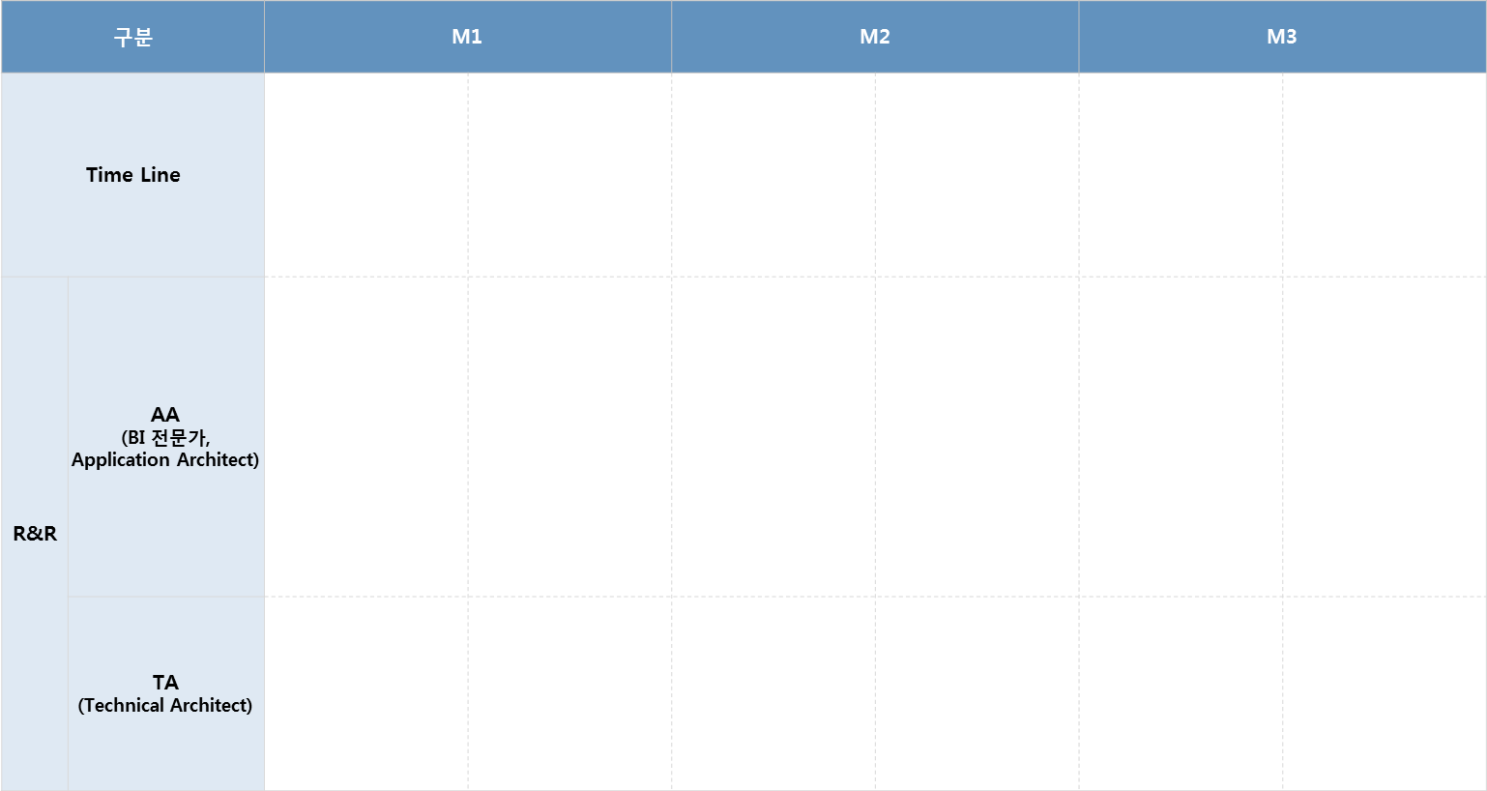
3. LG U+ 추진방안 - 일정
현황 분석
Task 추진계획에 대한 검토 작업을 통해 일정 구체화 작업이 필요 함
실행 계획 수립
요건 정의
X
X
X
Kick-Off 보고
중간보고
완료보고
프로젝트
상세 계획 수립
KPI, 지표 및 보고서 정의
현황 분석
(업무, 데이터, 시스템)
원천 시스템 확인 및 가용성 확인
기존 보고서 취합 및 정리
기능 & 비기능
요구사항 정의
인터뷰
솔루션
검토 후보군 정의
DW 솔루션 검토
(DB, OLAP, Reporting, ETL 등)
시스템
논리 아키텍처 정의
이행 계획 수립 및 투자 비용 산출

Slide 6
논의사항
원천 시스템 정책
- +Cube
- DW ODS (가정DW, Mobile DW, BS )
- 경영기획 : 상세 Data Drill Down 요구사항 있음 (상세 Report Link 방안 검토)
기준 정보 관리 방안
- Data 정합성 확보 방안, 메타관리/연계
계획 데이터 관리 방안
- 경영계획 시스템과 연계가 기본이나 계획시스템이 없는 지표 처리방안 도출 필요
- 계획 Vs 실적 차이분석
NW본부 지표 – 사전 현업 검토 필요
- 구현가능성 , 현재 제공 가능 여부 등
솔루션 선정 방안 – Presentation
- PoC Or BMT 진행여부
- Report 요건 반영하여 솔루션 선정 필요함
- 솔루션에 따른 개발 공수 검토 필요
아키텍처 검토 (DBMS, ETL, Web/WAS 등)
- 기존 IT 자원 활용 방안 검토
KPI Portal 연계방안 검토
- 사용자 관리 및 권한관리

Slide 7
별첨. 지표/리포트 표준화 방법론
지표 및 Report 선정 및 표준화 작업을 위한 LG CNS의 경험이 축적된 방법론으로, Task 추진에 필요한 표준 프로세스와 각 단계별 세부 업무 Guide를 제공합니다.
지표/Report 표준화 방법론
1000
지표/보고서 선정
2000
지표/리포트 표준화
3000
요구 사항 확정
지표/보고서 선정
기존 시스템의 보고서 수집 및 분석
수작업 관리되는 보고서 수집 및 분석
데이터 가용성 분석을 통한 구현
가능성 검토
1100
2100
2400
3100
지표/리포트 취합 및 정리
지표/리포트 분석
표준화 검토 및
확정
요구 사항 정의 및
확정
Review Board
1200
2200
지표/리포트 표준화
지표/리포트
표준화
Owner 선정
지표 표준 정의
지표 및 보고서의 통합, 분리, 제거 및
유지관점에서 검토
관리 대상 지표/보고서 절감 목표 수립
워크샵을 통한 조직 내 목표 합의
2300
표준 리포트 정의
1300
활용 가치 분석
- 지표/리포트
선정 -
요구사항 확정
2000 -1
구현 가능성 검토¹⁾
요구사항 상세 정의 → 현업 확정
보고서 표준화 기준으로 요구사항 확정
요구사항 개발 및 관리 프로세스 정립
구현 가능성 검토
현업수행과제

Slide 8

별첨. 지표/리포트 표준화 프로세스
LG CNS의 지표&Report 표준화 방법론을 기반으로 표준화 작업을 수행.
지표 & Report 표준화 Process
Week1
Week N
현황 분석
(업무, 데이터, 시스템)
담당자 인터뷰
지표, Report
가용성 분석
기존 지표 및
Report취합
지표 및 Report 정리
중복 제거 및 통합
지표 및
Report 표준 확정
수행 방법
LG CNS의 지표&Report 표준화 방법론을 기반으로 표준화 작업을 수행하며, 방법론에서 제공해주는 표준화 도구 및 산출물을 활용함
타사 KPI 및 선진 KPI 참조를 위해 제안사의 KPI Pool과 외부 KPI Library를 참조함

Slide 9
별첨. 논리아키텍처 정의 프로세스
LG CNS의 BMT & POC 수행 Framework을 활용하여 솔루션을 선정하고 논리 아키텍처를 정의 함.
논리 아키텍처 정의 프로세스
Week 3
Week N
BI 솔루션
후보군 검토
솔루션 후보군 선정
실행 평가
Gartner & Forrester 참조
기능, 비기능 요건 충족 필수
시장 Leader 군
평가 시나리오 개발
시나리오 구현 평가
솔루션 선정
기능, 비기능
요구사항 정의
서면 검토 및 평가
논리 아키텍처 정의
솔루션 설명회 및 전문가 검토
※ 솔루션 검토 및 평가는 BI솔루션(OLAP&Report)에 한정하여 진행하며, DB 및 ETL Tool은 제주항공 내 표준과 경험 사례 기반으로 제안하겠음
수행 방법
제안사의 BMT & POC 수행 Framework을 활용하여 솔루션 선정 작업을 수행함
영업 정보 시스템의 기능, 비기능 요구사항을 충족하는 솔루션을 서면 및 실행 평가를 통해 선정한 후 논리 아키텍처를 정의함

Slide 10
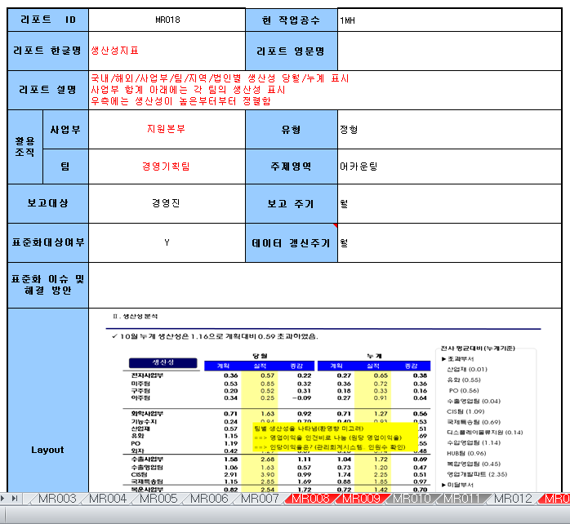
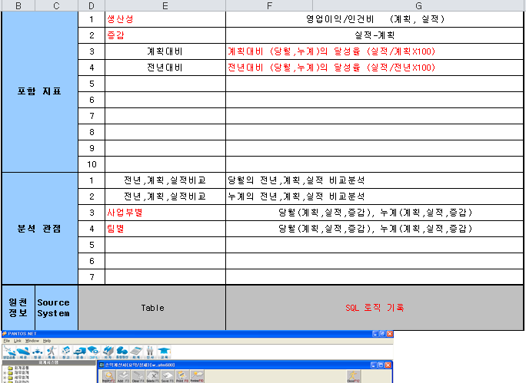
별첨. 요구사항 정의서 예시

Slide 11
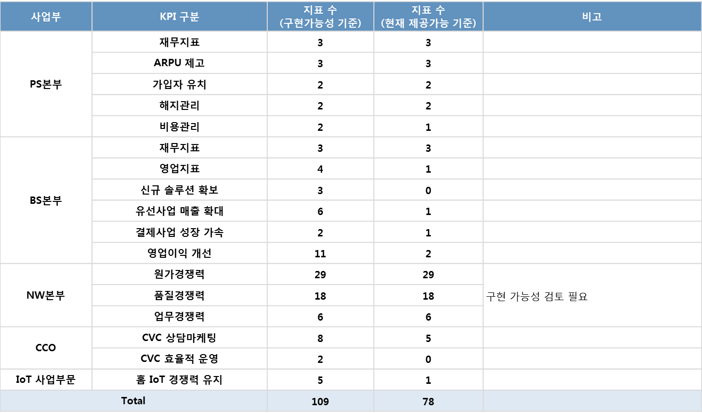
별첨. KPI 전산화 분석대상
전체 총 109 건¹⁾의 지표에 대해서 표준화/통합 작업 및 구현가능성 검토가 필요함
구현 가능으로 검토된 것을 대상으로 함

Slide 12
별첨. Weekly Dashboard : 시사점 요약
LG전자
LG전자는 주 단위 진척관리 및 평가를 통해, 예측경영의 기반을 마련하고 강한 실행력을 확보하여, 변화하는 경영환경에 선제적 대응력을 강화하고 있음
결산정보
분석
M
예측 경영 기반 마련
W-4
W-3
W-2
W-1
M+1
W1
주 단위
경영관리
가결산
주간 매출의 계획대비 달성률,
전년대비 신장률 점검
→ 사업/법인별 이슈 조기 도출, 사전 대응
→ 의사결정 Lead Time 단축
월
결산
주 별
모니터링
* 결산 전 매주/결산 후 1주 이내 정보 파악
Weekly Dashboard
기존제공(주 지표)
추가 지표
경영진과 실무자간 의사소통
매출
지표
주간매출
- 전주실적/당주예상
- 당월 주차별실적/예상
매출정확도
- 법인별 이동/실행계획 정확도
주차별 추이
- 주차별 매출비중/진척율/추이
동일한 지표로 CEO와 현장 실무자간
Communication 도구
판매
생산
판매달성정확도
회수율
.
.
.
.
.
.
물류
자재
고객납기준수율
장기
재고율(자재)
물동
지표
사업부별/지역별/판매법인별 제공
판매계획정확도 및 실적 차질 사유
미래 판매계획 변경 현황
제품 예상 재고일수 및 장기재고
사업부별/생산법인별
선적계획준수율 및 차질 사유
미래 선적계획 변경 현황
.
.
.
.
.
.
주 단위 평가 연계로 강한 실행력 확보
주간 경영관리지표의 성과를 사업/법인별
스코어카드로 집계하여 평가
시스템 제공 지표로 평가 기준 객관화
서비스
품질
재서비스율
공정불량률
.
.
.
.
.
.

Slide 13
별첨. Weekly Dashboard : 주단위 경영관리 개요 (1/2)
LG전자
운영 목적
1. 월 중심 경영관리를 주단위로 전환하여 월말 실적 집중 현상을 개선하고 전사적 자원의 효율성을 제고
2. 매출, 물동, 생산, 품질, 서비스 등 주요 경영관리지표를 시스템을 통한 주단위 관리 (Weekly Dashboard 시스템)
3. 주간 매출의 계획대비 달성률과 전년대비 신장률 점검하여 사업/법인별 이슈를 조기에 도출하고 대응
4. 주간 경영관리지표의 성과를 사업/법인별 스코어카드로 집계하여 평가
Weekly Timeline
월 | 화 | 수 | 목 | 금 | 토 | 일
~4:00 보고서 생성 10:00 주간회의 주단위 보고 |  |  | 9:00 주간 Progress 서면 보고 |  |  | 21:00 실행계획 생성 23:00 주간매출 마감
Milestones
`13.1월
4월
5월
7월
10월
11월
‘14.1월
주단위 경영관리
본격 시행
스코어카드
오픈
가격성판촉비
리포트 오픈
표준가격
리포트 오픈
B2B 리포트
오픈
조직개편
반영
B2B GERP 연계

Slide 14
별첨. Weekly Dashboard : 주단위 경영관리 개요 (2/2)
LG전자
주단위 시스템은 주간회의 보고서, Weekly Dashboard, 모바일 앱으로 구성됨
주간회의 보고서
(메인 13장, 유첨 556장)
주간 Progress
(메인 9장, 유첨 18장)
Mobile
(경영자용/실무자용)
Weekly Dashboard
매출실적
- 전주 매출실적
- 채널유형
- 주차별 매출 추이 _ 최근 13주차
- 금주매출 Progress
●
●
●
●
●
●
●
●
2. 표준가격
- 사업부/판매법인
- 사업부/판매법인 Trend
●
●
●
●
●
3. 매출계획
- 금주 매출계획
- 주차별 매출계획 추이 _ 향후 13주차
●
●
●
●
4. 주간 관리지표
- 판매/물동/물류/생산/품질/CS
- 가격성판촉비율 추이
●
●
●
5. 스코어카드
●
6. 이슈사업 및 판매법인
●
●
7. B2B
- B2B 매출
- B2B Pipeline 현황
●
●
●
●
●
●
※ 본부/사업담당, 판매법인, 생산법인 보고서 별도 제공

Slide 15
별첨. Weekly Dashboard : 주단위 관리지표 정의 (1/2)
LG전자
Task 내부 회의 및 영역별 책임자의 의사결정을 바탕으로 경영층별 주간 관리지표를 선정함
영역 | 지표 | 최고경영층 | 사업부장 | 판매법인장 | 생산법인장
물동 (10) | 판매계획정확도 | ● | ● | ●
 | 단기수요예측정확도 |  | ● | ●
 | 거래선수요예측정확도 |  |  | ●
 | 선적계획준수율 | ● | ● |  | ●
 | 선적계획변경률 |  | ● |  | ●
 | 3일생산계획준수율 |  | ● |  | ●
 | 제품재고일수 | ● | ● | ●
 | 제품장기재고율 | ● | ● | ●
 | 유통재고 WOS / 유통정보입수율 | ● | ● | ●
 | 자재장기재고율 | ● | ● |  | ●
물류 (2) | 고객납기준수율 | ● | ● | ●
 | 직선적률 |  | ● | ●
생산 (5) | 가동률 / 운영가동률 | ● |  |  | ●
 | 회수율 |  |  |  | ●
 | 무작업률 |  |  |  | ●
 | 재작업률 |  |  |  | ●
 | 능률 |  |  |  | ●
품질 (2) | 시장불량률 | ● | ● | ● | ●
 | 총합공정 불량률 |  |  |  | ●
CS (3) | 수리소요일수(가전) | ● | ● | ●
 | 재서비스율(가전) |  |  | ●
 | 직영센터처리율(가전) |  |  | ●
총 22개
주단위 평가 9개
10
13
12
11
※ 매출 지표 | 주간매출적확도 (이동계획 / 실행계획) | ● | ● | ●
 | 주차별매출비중 (이동계획 / 매출실적) | ● | ● | ●
 | 매출집중도 (월말7일 / 월말3일) | ● | ● | ●
 | 가격성판촉비용률 |  |  | ●
 | High-end매출비중 |  |  | ●

Slide 16
별첨. Weekly Dashboard : 주단위 관리지표 정의 (2/2)
LG전자
매출 계획/실적의 적확도 및 달성도, 주차별 매출 평준화, 물동 운영 최적화 관점의 KPI를 운영함
주단위 성과평가 KPI 항목 및 배점
구분 |  | 지표 |  | 평가 대상별 배점 기준
 |  |  |  | 사업(본)부 |  | 판매법인 |  | 생산법인
판매 | 매출 | 1. 매출 적확도/달성도 | 주간 이동계획 적확도/달성도 | 30점 | 10점 | 30점 | 10점 | -
 |  |  | 주간 실행계획 적확도/달성도 |  | 20점 |  | 20점
 |  | 2. 매출 집중도 | 주간 이동계획 주차별 비중 | 40점 | 10점 | 40점 | 10점
 |  |  | 매출실적 주차별 비중 |  | 30점 |  | 30점
 | 물동 | 3. 판매계획 정확도(SPA4W) |  | 20점 |  | 20점
 |  | 4. 제품 장기재고율 |  | 10점 |  | 10점
생산 | 물동 | 5. 선적계획 준수율(OTD1) |  | - |  | - |  | 40점
 |  | 6. 선적계획 변경률(SPCR) |  |  |  |  |  | 20점
 |  | 7. 3일 생산계획 준수율(PPA) |  |  |  |  |  | 20점
 |  | 8. 자재 장기재고율 |  |  |  |  |  | 20점
총점 |  |  |  | 100점 |  | 100점 |  | 100점

Slide 17
별첨. New Plantopia : 시사점 요약
LG전자
LG전자는 Value Chain 전 영역으로 경영지표를 확대하여, 균형적인 모니터링을 통한 리스크 관리 기반 경영관리 체계를 구축하였음
지표 확대
재무 중심의 지표
- 68개 중 36개(52%)
지표 미 관리 영역 존재
- 구매, 인사
Contents
Value Chain 전 영역 지표 추가 발굴확대
- 기존 68개 + 추가 90개
재무, 결과 중심→비재무지표, 과정 지표 추가
B2B경영관리 지표 추가
“전 영역 리스크 관리기반 구축”
개별적 지표 정의 및 산식
- 영역별 지표 정의,
- 영역별 기준의 산식
정의
지표 정의 표준화
재무적, 비재무적, 과정지표의
균형적인 모니터링
사전적 대응 체계 구축
전사 단일 기준의 경영층,실무자간
Communication
Rules
전체 지표에 대해 표준 지표 정의서 작성
전사적 지표 정의 및 산출 Logic 통일
관리 및 운영체계 미흡
- 지표 정의서 수작업 관리
- 지표의 Life Cycle 관리
미흡
지표 운영체계 수립
Process
지표 유형 체계화를 통해 경영관리 지표 수립
지표 현행화를 위한 운영 표준 프로세스 수립
시스템을 통한 지표의 Life Cycle 관리

Slide 18

별첨. New Plantopia : 지표 확대 및 표준화
LG전자
경영관리 지표 Pool 확대 및 전사 표준 지표 정의서 시스템화를 통해 관리 효율성을 제고하고,
전 영역 리스크 관리 기반을 구축 함
추진 방향
주요 추진 내용
지표 Pool 확대
1
지표 Pool 확충을 통한 분석 영역 확대
영역 |  | 현재 | 추가 | 합계
재무 | 수익성 | 20 | 3 | 23
 | 재무구조 | 16 | 3 | 19
연구/개발 |  | 3 | 2 | 5
영업/마케팅 |  | 6 | 8 | 14
구매 |  | - | 6 | 6
물류/SCM |  | 9 | 27 | 36
생산 |  | 8 | 8 | 16
품질/서비스 |  | 6 | 31 | 37
인사/IT |  | - | 2 | 2
합계 |  | 68 | 90 | 158
과정 중심 활동성 지표 및 영역별 지표 확충
유관 원천시스템에서 지표 표준화 후 I/F
2
지표 정의서 표준화 / 시스템화
全 지표에 대한 표준 지표 정의서 작성
재무 및 유관 영역
표준 지표 정의서 시스템화
전사 공통의 산출 Logic 적용 및 시스템화로 실적 공유 시 혼선 방지
지표 정의서 템플릿 표준화
전사 표준화 관점에서 ‘정의, 관리 속성, 산출식’ 검토

Slide 19
별첨. New Plantopia : 지표 운영 체계
LG전자
지표 유형을 체계화 하여 관리 우선 순위를 정하고 지속적인 지표 현행화를 위해 지표 운영 체계를 수립함
평가지표 (29 개)
전사전략에서 하부 전개를 통해 사업담당, 법인의 성과 평가 위한 지표
평가지표
중
요
도
(E.g. 인당생산성)
관리지표 (43 개)
지속적으로 경영진이 관리해야 하는 사업의 운영현황 지표
Pool In/Out
관리지표
(E.g. 가동률, 재작업률)
운영지표 (86 개)
운영부서가 업무/프로세스 현황을 점검을 위한 지표
경영관리 지표 Framework 수립
Pool In/Out
1
운영지표
(E.g. 순작업률, 생산수량)
선행지표 (29 개)
사업 성과의 driver 로 function 별 프로세스를 개선하는 활동성 지표
선행지표
후행지표
원인-결과 관계
후행지표 (129 개)
선행 지표의 결과인 경영성과 지표
    지표 운영 표준 Process
정기
경영관리
제도 연계
지표 연계 반영
산출 Logic 표준화
지표 표준 운영 프로세스
지표 관리 정기 프로세스
지표 관리 상시 프로세스
2
지속적인 지표 현행화를 위한 표준 프로세스 정립
상시
지표 등록
지표 수정
지표 삭제

Slide 20
별첨. LG전자 New Plantopia 지표 (1/2)
LG전자
경영관리
(수익성)
경영관리
(재무구조)
R&D
물류/SCM
생산
23개
19개
5개
36개
16개
일정지연 Pjt 비중
개발일정준수률
개발모델 Drop율
수익성 목표미달
Pjt 비중
실적 목표미달
Pjt 비중
판매계획 정확도
판매예측정확도
선적계획준수률
선적계획변경률
생산계획준수률
거래선판매예측정확도
Backorder
유통정보입수률
유통정보신뢰도
과잉재고조정률
고객납기준수률
직선적률
유통재고액
유통재고 WOS
물류비 검증율
물류비 예외율
해상 평균 운임
항공 평균 운임
CBM당 물류비
장입율
혼적율
선적부킹적확도
적기운송준수율
정시 도착율
최적선사 활용율
도착예정일 적확도
IOD⁷⁾ 당일입수율
창고재고이전 율
역외 배송
창고활용률
반품율
양품외재고비중
박스불량
공박스공급율
선적생산동기화율
BOM 등록율
회수률
가동률
직행률
자재재고손실률
무작업률
재작업률
능률
UPPH¹⁾
직접률
간접률
순작업률
효율
인당 생산성
원당 생산성
생산수량
생산가능수량
매출액
매출 신장률
매출 집중도
매출 비중
매출 달성률
매출 적확도
연평균 복합 성장률
가격성 판촉비율
재료비율
CI율
Overhead Cost율
광고선전비
판매촉진비
인건비
물류비
Operation Cost
노무비율
제조경비율
중계무역수수료
영업이익률
투하자산 이익률
경상이익률
한계이익률
주차별 매출 진척도
매출 차감률
√
월
주
월
주
재고자산 보유일수
재고자산 회전일수
장기재고율
재고자산 회전율
매출채권 회수일수
매출채권평균회전일수
장기 채권율
Overdue 채권율
장기Chargeback 채권율
매출채권회전율
매입채무 지급일수
매입채무평균회전일수
부채비율
차입금비율(순차입금비율)
현금흐름부채비율(CCR)
장기차입금비중
자기자본비율
현금흐름
환율영향
√
일
주
주
월
월
월
주
√
주
주
주
일
월
주
√
주
주
월
월
√
월
주
√
주
√
주
일
주
주
√
주
주
√
월
√
주
주
주
월
√
주
√
주
주
√
연
일
√
주
√
월
√
주
주
일
√
주
√
월
√
주
월
일
√
주
√
월
√
주
√
월
월
주
√
월
√
주
월
주
√
월
√
주
월
√
주
√
월
월
월
월
주
√
월
월
월
월
√
월
√
월
√
주
월
√
월
√
월
√
월
√
주
월
월
√
월
월
월
√
월
월
월
√
월
일
6개
월
월
√
월
주
√
64개
√
월
월
월
83개
√ : 추가 지표
월
년
5개
__ : 수작업 지표
√
월
월
월
주
월
※ 파란색 표시 지표는 New Plantopia 내 Dashboard에서 경영층 대상으로 제공되는 지표임
1) UPPH(Unit Per Person Hour) 2) SKU(Stock Keeping Unit) 3) DUO(Days Of UBR Outstanding) 4) UBR(Un-Billed Receivables)
5) API(Average Price Index) : 시장가대비 LGE판가 6) ASP(Average Sales Price) : 평균 판가 7) IOD(Information of Delivery) : 인수증

Slide 21
별첨. LG전자 New Plantopia 지표 (2/2)
LG전자
품질/서비스
영업/마케팅
구매
인사/IT
37개
14개
6개
2개
실패비용률
시장불량률
수리소요일수
Call 대기 시간
수입검사Lot불합격률
출하검사Lot불합격률
건당 인건비
건당 자재비
직영센터처리율
CSI⁷⁾
재서비스율
총합공정불량률
Net SVC 비용률
Q-Gate 준수율
Q-Map 진척률
CMR⁸⁾
SVC level
Occupancy rate
Net CRR
inbound call
First Call Resolution
Average hold time
Average Out Bound Talking Time
Average handling time
Average Abandon Time
Answer rate
After Call Work
Abandon rate
특별처리율
재고회전월
시간당 처리건
수요예측 적확도
부품 즉납율
당일 출하율
교육만족도(5점율)
공급 리드타임
24시간 E-mail 응답율
SKU²⁾
DUO³⁾
Hit Rate
UBR⁴⁾ Aging 관리
납기 지연률
매출 실현화률
수주 잔고
수주목표 대비 실적
Pipeline
API⁵⁾
ASP⁶⁾
시장점유율
브랜드 선호도
구매의향률
구매원인 무재작업률
혁신부품개발건수
일등 협력사 육성
부품 Map작성 건수
개발단계 목표재료비달성률
구매 CI율
월
√
주
월
√
월
인원
시스템활용도
주
√
주
√
월
월
√
월
주
주
√
월
√
월
√
월
√
월
√
주
√
주
√
√
월
√
월
√
주
√
월
√
월
√
월
√
주
√
월
√
월
√
주
월
√
월
√
월
√
주
√
월
주
√
주
월
√
연
√
주
월
월
√
주
월
월
√
주
월
√
월
√
주
√
연
√
월
√
주
√
연
√
월
√
주
√
연
√
주
√
주
√
주
√
주
√
주
√
주
1) UPPH(Unit Per Person Hour) 2) SKU(Stock Keeping Unit) 3)DUO(Days Of UBR Outstanding) 4) UBR(Un-Billed Receivables)
5) API(Average Price Index) : 시장가대비 LGE판가 6) ASP(Average Sales Price) : 평균 판가 7) IOD(Information of Delivery) : 인수증
7) CSI(Customer Satisfaction Index) 8) CMR(Customer Magazine Ranking)

Slide 22
별첨. Process Health Indecator : 추진 현황
LG디스플레이
LG디스플레이는 Biz Process, System Operation, IT Infra 관련 Health Check 지표와 Biz Risk 점검 지표를 순차적으로 적용하여 Biz Operation 전반의 건강성에 대한 Visibility를 확보함
추진 방안
지표 적용 현황
Biz. Process
표준 프로세스 준수 및 근절 업무 점검
  표준 프로세스 절차를 무시한 경우
  Ex) GL vs Sub Balance 불일치율
지표 적용 | 구축 내역
생산법인 (~’09.11) | 생산법인 관련 지표 대상 (54개) > Biz Process (16개), Sys Operation (38개) Ex1) AP 선지불 후 Payment Batch 생성비율 Ex2) 통관확정 입력 지연 비율
판매법인 (~’10.01) | 판매법인 관련 지표 대상 (27개) > Biz Process (10개), Sys Operation (17개) Ex1) CS 반품 출고처리 지연 비율 Ex2) Reimbursement AP 생성비율
생산실행 (~’10.03) | 생산 실행 관련 지표 대상 (74개) > Biz Process (49개), Sys Operation (25개) Ex1) 이상발생통보 미처리 건수 Ex2) GIB 관리율
System Operation
시스템 활용도 적정성 점검
  표준 프로세스에 따라 업무시스템을 적절히 사용하는지 여부
  Ex) 국내발주 지연입고 비율
Biz Risk
Business Operation Risk 점검
  경영의사결정 및 성과에 영향을 미치는 Biz 운영상의 Risk 항목들에 대한 실시간 상태 모니터링
IT Infra
IT Infra 운영상의 건전성/안정성 점검
  무장애 프로세스 준수 및 Infra 가용상태
  Ex) 장애 대응 5분 성공율

Slide 23
별첨. Process Health Indecator : 지표 적용 현황
LG디스플레이
구현 대상 지표 155개중 1차로 ERP 생산법인 관련 지표 54개, 2차로 ERP 판매법인 관련 지표 27개, GMES 생산실행 관련 지표 74개를 구축함
Class별 지표 현황
시스템별 지표 현황
Class | 합계 | 1차 | 2차
근절 | 65 | 23 | 11 | 31
모니터링 | 90 | 31 | 16 | 43
합계 | 155 | 54 | 27 | 74
시스템 |  | 지표수 | 1차 | 2차
ERP | 계 | 81 | 54 | 27 | 0
 | 재경 | 18 | 18 | 0 | 0
 | 생산 | 40 | 20 | 20 | 0
 | 영업 | 14 | 10 | 4 | 0
 | 서비스 | 9 | 6 | 3 | 0
GMES | 계 | 74 | 0 | 0 | 74
 | Panel | 38 | 0 | 0 | 38
 | Module | 17 | 0 | 0 | 17
 | MDW/EMS | 19 | 0 | 0 | 19
합계 |  | 155 | 54 | 27 | 74
근절
지표
주요하게 관리되어야 하는 지표로 결산의 정확성, 매출인식 적시성, 수불 정합성 및 프로세스준수를 기준으로 정의함
모니터링
지표
HI 근절지표보다는 상대적으로 중요도가 덜하나 모니터링을 통한 관리가 필요한 것을 정의함

Slide 24
별첨. Process Health Indicator : 활용 성과
LG디스플레이
Health Indicator 지표들에 대한 법인진단에 활용함으로써 지표들에 대한 이해를 높였으며, 시스템 오픈 이후 실시간 Visibility 확보가 가능해졌음
Health Indicator 적용
HI 전사 평균 점수 변화
법인진단
HI 점수 변화추이: 23% ↑
92
법인진단 Tool로 활용 (5회 적용)
관리포인트에 대한 Guide 제시
89
84
82
자발적 변화관리 유도
79
75
금융담당 : 금융관련 지표 매월 법인점검 실시
회계담당 : 회계관련 지표 매월 법인점검 실시
관리담당 자체 점검 실시
→ 결산의 정합성 향상
’09. 6월
7월
8월
9월
10월
11월
HI 지표에 대한 법인의 이해 ↑
시스템 적용에 따른 실시간 Visibility 확보
관리담당 평가항목 반영
’09년 관리담당 평가점수에 반영 (20%)

Slide 25
별첨. Process Health Indicator : 계량화 방법
LG디스플레이
각 지표의 비율을 이용하여 실 점수 산정 및 100점 기준으로 환산하고 해당 환산점수에 가중치를 부여하여 법인 점수를 계산함
법인별 점수산정 예
중요도(w) | 지표명 | 극한치 | 실점수(a) | 환산점수(b) | 가중치부여 (b*w) | 법인점수 ( Σd / Σw)
S (3점) | 지표 1 | 100 | 90 | 90 | 270 | 86.67
A (2점) | 지표 2 | 0 | 10 | 90 | 180
B (1점) | 지표 3 | 100 | 70 | 70 | 70
신호등 표시 기준
- 근절 지표
- 모니터링 지표
Green : 환산점수가 100점인 경우
Yellow : 환산점수가 90점 이상부터 100점 미만인 경우
Red : 환산점수가 90점 미만인 경우
Green : 환산점수가 90점인 경우
Yellow : 환산점수가 70점 이상부터 90점 미만인 경우
Red : 환산점수가 70점 미만인 경우
G
G
Y
Y
R
R

Slide 26
별첨. Process Health Indicator : Biz. Process 지표 (1/4)
LG디스플레이
차수 | 등급 | 지표분류 | 지표 유형 | 근절지표 | 시스템 | 도메인 | 모듈 | 지표명
1차 | S | Biz. Process | 표준 프로세스 준수 | 근절지표 | ERP | FIN | AP | AP 선 지불 후 Payment Batch 생성 비율
1차 | S | Biz. Process | 표준 프로세스 준수 | 근절지표 | ERP | FIN | TR | TR 선 지불 후 승인 비율
1차 | S | Biz. Process | 표준 프로세스 준수 | 근절지표 | ERP | FIN | GL | GL vs Sub Balance 불일치율
1차 | S | Biz. Process | 표준 프로세스 준수 | 근절지표 | ERP | FIN | GL | 전산조정계정잔액 미정리 비율
1차 | S | Biz. Process | 표준 프로세스 준수 | 근절지표 | ERP | FIN | GL | GL조정 Manual전표 입력 비율
1차 | A | Biz. Process | 표준 프로세스 준수 | 모니터링지표 | ERP | FIN | EVS | 당월 비용 미인식 거래금액 비율
1차 | S | Biz. Process | 표준 프로세스 준수 | 모니터링지표 | ERP | FIN | AP | AP Aging
1차 | B | Biz. Process | 표준 프로세스 준수 | 모니터링지표 | ERP | MFG | PLAN | 외주 수작업WO 생성율
1차 | B | Biz. Process | 표준 프로세스 준수 | 모니터링지표 | ERP | MFG | INV | 물품청구 승인 지연 비율
1차 | B | Biz. Process | 표준 프로세스 준수 | 모니터링지표 | ERP | MFG | INV | 물품청구 확정 지연 비율
1차 | B | Biz. Process | 표준 프로세스 준수 | 모니터링지표 | ERP | SAL | OWMS | 매출적자 실물 부정확 비율
1차 | B | Biz. Process | 표준 프로세스 준수 | 모니터링지표 | ERP | SAL | OWMS | 장기재고 Picking 미 준수 비율
1차 | S | Biz. Process | 표준 프로세스 준수 | 모니터링지표 | ERP | SAL | OM | Air 운송 사유 건수
1차 | S | Biz. Process | 표준 프로세스 준수 | 모니터링지표 | ERP | SAL | OM | SO Cancel 비율
1차 | S | Biz. Process | 표준 프로세스 준수 | 모니터링지표 | ERP | SAL | INV | CS출하 후 선적 지연 모니터링
1차 | A | Biz. Process | 표준 프로세스 준수 | 모니터링지표 | ERP | SVC | RMA | 주자재 부자재 출고 비율
2차 | B | Biz. Process | 표준 프로세스 준수 | 모니터링지표 | ERP | SAL | PO | SCP-PO생성 Error 비율
2차 | S | Biz. Process | 표준 프로세스 준수 | 모니터링지표 | ERP | SAL | PO | Auto PO 생성 비율
2차 | S | Biz. Process | 표준 프로세스 준수 | 근절지표 | ERP | MFG | PLAN | 자동 발주 Part No의 수작업 발주 비율
2차 | S | Biz. Process | 표준 프로세스 준수 | 근절지표 | ERP | MFG | PLAN | 단가 Master 관리품에 대한 Standard PO 발행 비율
2차 | B | Biz. Process | 표준 프로세스 준수 | 모니터링지표 | ERP | MFG | IMP | 관세금액 차이 비율( 통관이력 Vs. 관세청 고지금액 )

Slide 27
별첨. Process Health Indicator : Biz. Process 지표 (2/4)
LG디스플레이
차수 | 등급 | 지표분류 | 지표 유형 | 근절지표 | 시스템 | 도메인 | 모듈 | 지표명
2차 | B | Biz. Process | 표준 프로세스 준수 | 모니터링지표 | ERP | MFG | INV | 자재 Hub 내 장기재고 금액 비율
2차 | A | Biz. Process | 표준 프로세스 준수 | 모니터링지표 | ERP | MFG | PON | 선정된 업체로 단가 등록된 비율
2차 | A | Biz. Process | 표준 프로세스 준수 | 모니터링지표 | ERP | MFG | SCS | 국내 업체 전자 단가 합의서 미생성율(원재료 대상)
2차 | S | Biz. Process | 기준정보관리 (Data) | 근절지표 | ERP | SAL | PO | PO Cancel 비율
2차 | S | Biz. Process | 프로세스 적시이행 | 근절지표 | ERP | MFG | PON | 미정단가 비율
2차-2 | S | Biz. Process | 표준 프로세스 준수 | 근절지표 | GMES | EMS | 정비실행 | 정기 PM WO 승인 일정 미준수율
2차-2 | S | Biz. Process | 표준 프로세스 준수 | 근절지표 | GMES | EMS | 정비실행 | WO 작업자 미할당률
2차-2 | S | Biz. Process | 표준 프로세스 준수 | 근절지표 | GMES | EMS | 정비실행 | WO 완료율
2차-2 | S | Biz. Process | 표준 프로세스 준수 | 근절지표 | GMES | EMS | 보전비용 | WAC 오 사용률
2차-2 | S | Biz. Process | 표준 프로세스 준수 | 근절지표 | GMES | MES_P | MES Core | 이상발생통보 미처리 건수
2차-2 | B | Biz. Process | 표준 프로세스 준수 | 모니터링지표 | GMES | MES_P | MES Core | CSTMAP 변경 건수
2차-2 | S | Biz. Process | 표준 프로세스 준수 | 근절지표 | GMES | MES_P | MES Core | 가상 Panel ID 출고 건수
2차-2 | S | Biz. Process | 표준 프로세스 준수 | 근절지표 | GMES | MES_P | MES Core | 출고처리 미확정 건수
2차-2 | S | Biz. Process | 표준 프로세스 준수 | 근절지표 | GMES | MES_P | MES Core | 반품 Panel ID 정보 불일치 건수
2차-2 | B | Biz. Process | 표준 프로세스 준수 | 모니터링지표 | GMES | MES_P | MES Core | Lot 이력 취소 건수
2차-2 | B | Biz. Process | 표준 프로세스 준수 | 모니터링지표 | GMES | MES_P | MES Core | Scrap Code 보정 건수
2차-2 | B | Biz. Process | 표준 프로세스 준수 | 모니터링지표 | GMES | MES_M | MES Core | 무작업 원인 수정 건수
2차-2 | B | Biz. Process | 표준 프로세스 준수 | 모니터링지표 | GMES | MES_M | MES Core | 수리 Data 수정 건수
2차-2 | S | Biz. Process | 표준 프로세스 준수 | 모니터링지표 | GMES | MES_M | MES Core | GIB 관리율
2차-2 | S | Biz. Process | 표준 프로세스 준수 | 모니터링지표 | GMES | MES_M | MES Core | 재수리율
2차-2 | A | Biz. Process | 표준 프로세스 준수 | 모니터링지표 | GMES | EMS | 정비계획 | PM WO Spare Parts 사용 계획 준수율

Slide 28
별첨. Process Health Indicator : Biz. Process 지표 (3/4)
LG디스플레이
차수 | 등급 | 지표분류 | 지표 유형 | 근절지표 | 시스템 | 도메인 | 모듈 | 지표명
2차-2 | A | Biz. Process | 표준 프로세스 준수 | 모니터링지표 | GMES | EMS | 정비실행 | Spare Parts 예약 후 미처리율
2차-2 | A | Biz. Process | 표준 프로세스 준수 | 모니터링지표 | GMES | EMS | 정비실행 | Service Item 예약 후 미처리율
2차-2 | A | Biz. Process | 표준 프로세스 준수 | 모니터링지표 | GMES | EMS | 정비실행 | PM 시간 준수율
2차-2 | B | Biz. Process | 표준 프로세스 준수 | 모니터링지표 | GMES | EMS | Failure 분석 | Failure Detail Sheet 입력률
2차-2 | S | Biz. Process | 표준 프로세스 준수 | 근절지표 | GMES | MES_P | EAS | 미등록 (조합)통합불량코드 발생건수
2차-2 | S | Biz. Process | 표준 프로세스 준수 | 근절지표 | GMES | MES_P | EAS | Defect File 오류 건수
2차-2 | A | Biz. Process | 표준 프로세스 준수 | 모니터링지표 | GMES | MES_P | EAS | 검사결과 보정 건수
2차-2 | S | Biz. Process | 표준 프로세스 준수 | 근절지표 | GMES | EWS | FDC | FDC Alarm 미처리 건수
2차-2 | S | Biz. Process | 표준 프로세스 준수 | 근절지표 | GMES | EWS | FDC | FDC False Alarm 율
2차-2 | B | Biz. Process | 표준 프로세스 준수 | 모니터링지표 | GMES | EWS | R2R | CTQ Coverage율
2차-2 | A | Biz. Process | 표준 프로세스 준수 | 모니터링지표 | GMES | EWS | R2R | 자동 보정 성공률
2차-2 | A | Biz. Process | 표준 프로세스 준수 | 모니터링지표 | GMES | EWS | R2R | 자동 보정 Glass 적용률
2차-2 | S | Biz. Process | 표준 프로세스 준수 | 근절지표 | GMES | MES_P | MES Core | 모듈 POL 투입 OCR Error PNL 수
2차-2 | B | Biz. Process | 표준 프로세스 준수 | 근절지표 | GMES | MES_M | MES Core | 패널 출하 정보 오류율
2차-2 | S | Biz. Process | 표준 프로세스 준수 | 근절지표 | GMES | MES_M | MES Core | 모듈공장간 출하 정보 누락률
2차-2 | S | Biz. Process | 표준 프로세스 준수 | 모니터링지표 | GMES | MES_M | MES Core | 자재 투입 오류건수
2차-2 | B | Biz. Process | 표준 프로세스 준수 | 모니터링지표 | GMES | MES_M | MES Core | 이상발생통보 미처리 건수
2차-2 | B | Biz. Process | 표준 프로세스 준수 | 모니터링지표 | GMES | MES_M | MES Core | 품질 issue 미처리 건수
2차-2 | B | Biz. Process | 표준 프로세스 준수 | 모니터링지표 | GMES | MES_M | L2G | 동일 Message 중복 전송 건 수
2차-2 | S | Biz. Process | 표준 프로세스 준수 | 근절지표 | GMES | EWS | RMS | RMS Lot 검증률
2차-2 | B | Biz. Process | 표준 프로세스 준수 | 모니터링지표 | GMES | MES_P | MES Core | Auto 반송율

Slide 29
별첨. Process Health Indicator : Biz. Process 지표 (4/4)
LG디스플레이
차수 | 등급 | 지표분류 | 지표 유형 | 근절지표 | 시스템 | 도메인 | 모듈 | 지표명
2차-2 | B | Biz. Process | 표준 프로세스 준수 | 모니터링지표 | GMES | MES_P | MES Core | 설비 직반송율
2차-2 | B | Biz. Process | 표준 프로세스 준수 | 모니터링지표 | GMES | MES_P | MES Core | 자동완공 율
2차-2 | B | Biz. Process | 표준 프로세스 준수 | 모니터링지표 | GMES | EWS | FDC | Fault Classification 비율
2차-2 | B | Biz. Process | 표준 프로세스 준수 | 모니터링지표 | GMES | EWS | RMS | One Recipe 율 (동일설비군내)
2차-2 | S | Biz. Process | 표준 프로세스 준수 | 모니터링지표 | GMES | MES_M | MES Core | MES 출고 오류 건수
2차-2 | S | Biz. Process | 표준 프로세스 준수 | 모니터링지표 | GMES | MES_M | MES Core | ERP 반품 오류 건수
2차-2 | B | Biz. Process | 표준 프로세스 준수 | 모니터링지표 | GMES | EKMS | 전체 | EKMS 인당 지식 등록 건수
2차-2 | B | Biz. Process | 표준 프로세스 준수 | 모니터링지표 | GMES | EKMS | 전체 | EKMS 인당 지식 조회 건수
2차-2 | B | Biz. Process | 표준 프로세스 준수 | 모니터링지표 | GMES | MDW | 전체 | 조직별 보고서 팀별 누적 등록 건수
2차-2 | B | Biz. Process | 표준 프로세스 준수 | 모니터링지표 | GMES | MDW | 전체 | 조직별 보고서 팀별 등록 건수
2차-2 | B | Biz. Process | 표준 프로세스 준수 | 모니터링지표 | GMES | MDW | 전체 | 표준/분석 보고서 인당 조회 건수
2차-2 | B | Biz. Process | 표준 프로세스 준수 | 모니터링지표 | GMES | QAS | 전체 | QAS 인당 조회 건수

Slide 30
별첨. Process Health Indicator : System Operation 지표 (1/4)
LG디스플레이
차수 | 등급 | 지표분류 | 지표 유형 | 근절지표 | 시스템 | 도메인 | 모듈 | 지표명
1차 | S | Sys. Operation | 프로세스 적시이행 | 근절지표 | ERP | FIN | CM | CM 원장 등록 기한 초과율
1차 | S | Sys. Operation | 프로세스 적시이행 | 근절지표 | ERP | FIN | TR | TR 거래 기한내 미전기 비율
1차 | S | Sys. Operation | 프로세스 적시이행 | 근절지표 | ERP | FIN | AR | AR Receipt 기한 내 미등록율
1차 | S | Sys. Operation | 프로세스 적시이행 | 근절지표 | ERP | FIN | AR | 채권반제 일정 미준수율
1차 | A | Sys. Operation | 프로세스 적시이행 | 모니터링지표 | ERP | FIN | AP | Overdue AP 적자 Invoice 금액 비율
1차 | A | Sys. Operation | 프로세스 적시이행 | 모니터링지표 | ERP | FIN | Cost | 장기미대체 미착금액 비율
1차 | A | Sys. Operation | 프로세스 적시이행 | 모니터링지표 | ERP | FIN | CM | CM 일일마감 기한 초과율
1차 | B | Sys. Operation | 프로세스 적시이행 | 모니터링지표 | ERP | FIN | CCM | 법인카드 비용 기한내 미처리 비율
1차 | B | Sys. Operation | 프로세스 적시이행 | 모니터링지표 | ERP | FIN | AP | 가지급 반제예정일 초과 미반제 비율
1차 | B | Sys. Operation | 프로세스 적시이행 | 모니터링지표 | ERP | FIN | EVS | 일반 비용 기한내 미처리 비율
1차 | B | Sys. Operation | 프로세스 적시이행 | 모니터링지표 | ERP | FIN | BTS | 출장사후품의 미작성율
1차 | S | Sys. Operation | 프로세스 적시이행 | 근절지표 | ERP | MFG | IMP | 통관확정입력 지연 비율
1차 | S | Sys. Operation | 프로세스 적시이행 | 근절지표 | ERP | MFG | IMP | 선적정보 지연 입력비율(수입)
1차 | S | Sys. Operation | 기준정보관리 (Data) | 근절지표 | ERP | MFG | INV | UIT 보정 지연 비율
1차 | S | Sys. Operation | 프로세스 적시이행 | 근절지표 | ERP | MFG | PLAN | OSP WO형성 지연 비율
1차 | S | Sys. Operation | 프로세스 적시이행 | 근절지표 | ERP | MFG | INV | 국내발주 지연입고비율
1차 | S | Sys. Operation | 프로세스 적시이행 | 근절지표 | ERP | MFG | INV | 도입발주 지연입고 비율
1차 | S | Sys. Operation | 프로세스 적시이행 | 근절지표 | ERP | MFG | INV | 통합창고 배송처리지연율
1차 | S | Sys. Operation | 프로세스 적시이행 | 근절지표 | ERP | MFG | INV | 통합창고 회수처리지연율
1차 | S | Sys. Operation | 프로세스 적시이행 | 근절지표 | ERP | MFG | IQC | 수입검사지연율
1차 | B | Sys. Operation | 프로세스 적시이행 | 모니터링지표 | ERP | MFG | BCS | 수책 품목 Mapping 지연 비율
1차 | A | Sys. Operation | 프로세스 적시이행 | 모니터링지표 | ERP | MFG | INV | 물품청구 출고 지연 비율

Slide 31
별첨. Process Health Indicator : System Operation 지표 (2/4)
LG디스플레이
차수 | 등급 | 지표분류 | 지표 유형 | 근절지표 | 시스템 | 도메인 | 모듈 | 지표명
1차 | A | Sys. Operation | 프로세스 적시이행 | 모니터링지표 | ERP | MFG | WIP | Work Order 완료 지연 비율
1차 | A | Sys. Operation | 프로세스 적시이행 | 모니터링지표 | ERP | MFG | EPS | 집행요청건 발주 지연 비율
1차 | B | Sys. Operation | 프로세스 적시이행 | 모니터링지표 | ERP | MFG | EPS | 자산 대체 지연 비율
1차 | B | Sys. Operation | 프로세스 적시이행 | 모니터링지표 | ERP | MFG | BCS | 수책용 BOM 미비교율
1차 | B | Sys. Operation | 프로세스 적시이행 | 모니터링지표 | ERP | MFG | BCS | 심가공결전 지연 통관율
1차 | A | Sys. Operation | 프로세스 적시이행 | 모니터링지표 | ERP | MFG | PO | 출발처리 이후 지연도착 비율
1차 | S | Sys. Operation | 프로세스 적시이행 | 근절지표 | ERP | SAL | OM/INV | GS 반품 입고 처리 지연 비율
1차 | S | Sys. Operation | 프로세스 적시이행 | 근절지표 | ERP | SAL | OM | GS 출하 확정 지연 비율
1차 | A | Sys. Operation | 프로세스 적시이행 | 모니터링지표 | ERP | SAL | INV | 미착창고 음수재고 생성 비율
1차 | B | Sys. Operation | 프로세스 적시이행 | 모니터링지표 | ERP | SAL | OM | CS B/L 정보 비 적시 전송 비율
1차 | S | Sys. Operation | 기준정보관리 (Data) | 근절지표 | ERP | SAL | SEO | 물류비 Manual Confirm 비율
1차 | S | Sys. Operation | 프로세스 적시이행 | 근절지표 | ERP | SVC | RMA | RMA출하지연율
1차 | S | Sys. Operation | 프로세스 적시이행 | 근절지표 | ERP | SVC | WMS | Ship Confirm 지연비율
1차 | B | Sys. Operation | 프로세스 적시이행 | 모니터링지표 | ERP | SVC | REP | Reimbursement 확정 지연율
1차 | B | Sys. Operation | 프로세스 적시이행 | 모니터링지표 | ERP | SVC | INV | Picking Pending 율
1차 | A | Sys. Operation | 프로세스 적시이행 | 모니터링지표 | ERP | SVC | RMA | 검사 및 분류 지연 비율
2차 | S | Sys. Operation | 프로세스 적시이행 | 근절지표 | ERP | SAL | PO | CS 반품 출고 처리 지연 비율
2차 | S | Sys. Operation | 표준 프로세스 준수 | 근절지표 | ERP | SVC | RMA | Reimbursement 지연율
2차 | S | Sys. Operation | 프로세스 적시이행 | 근절지표 | ERP | MFG | IMP | 보세운송 반입신고 지연 율
2차 | S | Sys. Operation | 프로세스 적시이행 | 근절지표 | ERP | MFG | WIP | Module 공장의 Panel입고 지연처리 비율
2차 | A | Sys. Operation | 프로세스 적시이행 | 모니터링지표 | ERP | MFG | IMP | 비용 미 지불 비율
2차 | B | Sys. Operation | 프로세스 적시이행 | 모니터링지표 | ERP | MFG | IMP | 운임정보 미등록 비율

Slide 32
별첨. Process Health Indicator : System Operation 지표 (3/4)
LG디스플레이
차수 | 등급 | 지표분류 | 지표 유형 | 근절지표 | 시스템 | 도메인 | 모듈 | 지표명
2차 | A | Sys. Operation | 기준정보관리 (Data) | 모니터링지표 | ERP | MFG | IMP | HS No 미등록 비율
2차 | A | Sys. Operation | 프로세스 적시이행 | 모니터링지표 | ERP | MFG | INV | 도입반품 재입고 지연 비율
2차 | A | Sys. Operation | 프로세스 적시이행 | 모니터링지표 | ERP | MFG | OPS | 해외출하 Parts 미입고 대기율
2차 | S | Sys. Operation | 프로세스 적시이행 | 근절지표 | ERP | MFG | OPS | Sales Confirm Pending율
2차 | S | Sys. Operation | 프로세스 적시이행 | 근절지표 | ERP | MFG | OPS | Ship Confirm Pending율
2차 | A | Sys. Operation | 기준정보관리 (Data) | 모니터링지표 | ERP | MFG | PLAN | 발주 비율 미등록
2차 | B | Sys. Operation | 기준정보관리 (Data) | 모니터링지표 | ERP | MFG | PLAN | 자동발주 품목중 L/T 미등록 율
2차 | A | Sys. Operation | 프로세스 적시이행 | 모니터링지표 | ERP | MFG | PLAN | MRP BOM 적시 등록율
2차 | S | Sys. Operation | 프로세스 적시이행 | 근절지표 | ERP | MFG | PON | 소급 이월된 가단가 비율
2차 | B | Sys. Operation | 프로세스 적시이행 | 모니터링지표 | ERP | SVC | RMA | LGD ETA 입력율
2차 | B | Sys. Operation | 프로세스 적시이행 | 모니터링지표 | ERP | SVC | RMA | Reimbursement AP 비율
2차-2 | S | Sys. Operation | 기준정보관리 (Data) | 근절지표 | GMES | EMS | 기준정보 | Activity 등록 율
2차-2 | S | Sys. Operation | 기준정보관리 (Data) | 근절지표 | GMES | EMS | 기준정보 | Photo Mask 미등록 건수
2차-2 | S | Sys. Operation | 기준정보관리 (Data) | 근절지표 | GMES | EMS | 기준정보 | 공통 EM No 사용 건 수
2차-2 | A | Sys. Operation | 프로세스 적시이행 | 모니터링지표 | GMES | MES_P | MES Core | WO 투입 잔량 미정리 건수
2차-2 | S | Sys. Operation | 프로세스 적시이행 | 근절지표 | GMES | MES_P | MES Core | 경고성 알람 미확인 건수
2차-2 | S | Sys. Operation | 기준정보관리 (Data) | 근절지표 | GMES | MES_P | MES Core | EM No. 미등록 건수
2차-2 | S | Sys. Operation | 기준정보관리 (Data) | 근절지표 | GMES | MES_P | MES Core | Alarm Code 미등록 건수
2차-2 | S | Sys. Operation | 기준정보관리 (Data) | 근절지표 | GMES | GMES_MD | Panel | Lane 미등록 P/N 건수
2차-2 | S | Sys. Operation | 기준정보관리 (Data) | 근절지표 | GMES | GMES_MD | Panel | BOM과GMES_MD 간 P/N 관계 불일치 수
2차-2 | S | Sys. Operation | 기준정보관리 (Data) | 근절지표 | GMES | GMES_MD | Panel | P/N 추가 속성 미등록 건수
2차-2 | S | Sys. Operation | 기준정보관리 (Data) | 근절지표 | GMES | GMES_MD | Panel | 관리도 Spec 미등록 건수

Slide 33
별첨. Process Health Indicator : System Operation 지표 (4/4)
LG디스플레이
차수 | 등급 | 지표분류 | 지표 유형 | 근절지표 | 시스템 | 도메인 | 모듈 | 지표명
2차-2 | A | Sys. Operation | 기준정보관리 (Data) | 근절지표 | GMES | MES_M | MES Core | SKD Box ID 미등록 건수
2차-2 | A | Sys. Operation | 기준정보관리 (Data) | 모니터링지표 | GMES | EMS | 정비실행 | SIS 실적 미입력률
2차-2 | S | Sys. Operation | 기준정보관리 (Data) | 근절지표 | GMES | MES_P | EAS | 실처리 Data 오류 건수
2차-2 | S | Sys. Operation | 기준정보관리 (Data) | 근절지표 | GMES | EWS | RMS | RMS 설비 적용률
2차-2 | B | Sys. Operation | 프로세스 적시이행 | 모니터링지표 | GMES | MES_M | MES Core | 수리 Lead Time
2차-2 | B | Sys. Operation | 프로세스 적시이행 | 모니터링지표 | GMES | MES_M | MES Core | 장기 재공률(공정 세분화)
2차-2 | S | Sys. Operation | 기준정보관리 (Data) | 근절지표 | GMES | MES_M | MES Core | WO 오류 건수
2차-2 | S | Sys. Operation | 기준정보관리 (Data) | 근절지표 | GMES | GMES_MD | GMES_MD | MDM 필수 정보 오류 건 수
2차-2 | A | Sys. Operation | 프로세스 적시이행 | 모니터링지표 | GMES | MES_P | MES Core | Cell Assembly 장기 방치율
2차-2 | A | Sys. Operation | 프로세스 적시이행 | 모니터링지표 | GMES | MES_P | MES Core | Hold Lot 장기 미처리율
2차-2 | A | Sys. Operation | 프로세스 적시이행 | 모니터링지표 | GMES | MES_P | MES Core | Stocker 장기 체류율
2차-2 | A | Sys. Operation | 프로세스 적시이행 | 모니터링지표 | GMES | MES_P | MES Core | Cell 재공 장기 방치율
2차-2 | A | Sys. Operation | 기준정보관리 (Data) | 모니터링지표 | GMES | EWS | FDC | FD UVA Model 적용률
2차-2 | B | Sys. Operation | 기준정보관리 (Data) | 모니터링지표 | GMES | EWS | FDC | FD MVA Model 적용률

Slide 34
별첨. Dashboard : 활용 시나리오
LG디스플레이
업무 Cycle 단계별 Dashboard/표준보고서를 활용하여 상시 관리 체계를 구축함
업무 Cycle
상시 관리 (매일)
이슈 파악
이슈 중심의 정기 회의
Data 집계
(Daily, 자동)
실시간 Transaction Data
기초정보/기준정보
자동으로 Dashboard에 반영
아침에 출근하면 모두 같은 화면을 보게 됨
필요 기능
&
활용 시나리오
Dashboard 조회
Dashboard 상세조회
데이터 오류 발생 시 원인 파악 후 사후 수정
파악한 이슈를 가지고 회의 진행
보고자료
/회의록
Report 생성
(Daily, 자동)
Report 조회 (표준보고서)
Report 작성 (실무자)
이슈 및 대책 공유
지시사항
관리
자동으로 Dashboard에 반영
아침에 출근하면 모두 같은 화면을 보게 됨
1) 차질 사유
2) 주요 이슈 등
DataSet 확인
Dashboard를 활용한 지시사항/보고자료 관리
원천시스템 데이터 확인

Slide 35
별첨. Dashboard : 지표 선정
LG디스플레이
CPO 주간생산회의에서 도출한 20개 지표를 Dashboard 구축 대상으로 선정함
영역 | 지표그룹 | 지표 | 단위 | 주기 | 관점
생산 (Production) | 생산 현황 | TFT 생산현황 | 수량 | Daily | Total, Product Group, Site, Factory
 |  | Cell 생산현황 | 수량 | Daily | Total, Product Group, Site, Factory
 |  | Module 생산현황 | 수량 | Daily | Division, Product Group, Site, Factory
 | 수율(Yield) | Total 수율 | 비율 | Weekly | Total, Factory, 개발양산 포함, 등급 제외
 |  | Module 수율 | 비율 | Weekly | Total, Factory, 개발양산 포함, 등급 제외
 | Loading 율 | Panel Loading Trend | 비율 | Weekly | Total, Site, Factory
 |  | Module Loading Trend | 비율 | Weekly | 조립, CT/CP, eMPS, Site
 | 생산 계획 | Module 생산계획 준수율 | 비율 | Daily | Total, 조립 Site
판매 (Sales) | 판매 현황 | 제품 판매 현황 | 수량 | Daily | Total, Division
 | 판매 예측 | Sales Forecast | 수량 | Weekly | Total, Product Group, Customer
 | 출하 현황 | 제품창고 출하현황 | 수량 | Daily | Total, Product Group, Site, Department
재고 (Inventory) | Global 재고 | Global 구간 재고 현황 | 수량/일 | Daily | Total, Product Group
 | 제품 재고 | 제품창고 재고 현황 | 수량/일 | Daily | Total, Product Group, Site
 |  | 제품창고 Holding 재고 | 수량/일 | Daily | Total, Product Group, Site
 |  | 제품창고 장기 재고 | 수량/일 | Daily | Total, Product Group, Site
물류/수출입 (Delivery) | 운송 | Total 운송 비용 | 금액/무게 | Daily | Total, Division, Region
 |  | Air 운송 비용 | 금액/무게 | Daily | Total, Division, Region, 제품/CSKD
 |  | Ferry 운송 비용 | 금액/무게 | Daily | Total, Division, Region, 제품/CSKD
 | 관세 | 관세 감면 | 금액 | Weekly | Total, Site, 유형
 | 통관 | 통관 현황 | 금액 | Daily | Total, Product Group, Site(판매법인 포함)

Slide 36
별첨. Dashboard : 물동 지표
LG디스플레이
경영관리
(수익성)
경영관리
(재무구조)
R&D
물류/SCM
생산
0개
0개
0개
12개
8개
N/A
N/A
N/A
제품판매
Sales Forecast
제품창고출하
Global 구간 재고
제품창고 재고
제품창고 Holding
제품창고 장기 재고
Total 운송 비용
Air 운송 비용
Ferry 운송 비용
관세 감면
통관 현황
TFT생산량
Cell생산량
Module생산량
Total수율
Module수율
Panel Loading율
Module Loading율
Module생산계획준수율
일
일
주
일
일
일
일
주
일
주
일
주
일
주
일
일
일
일
주
일
품질/서비스
영업/마케팅
구매
인사/IT
0개
0개
0개
0개
진행 中
N/A
N/A
N/A
총 20개
일
14개
주
6개

Slide 37
별첨. C-Level KPI (1/2)
LG디스플레이
경영관리
(수익성)
경영관리
(재무구조)
R&D
물류/SCM
생산
33개
46개
88개
32개
152개
전사 영업이익률
전사 EBITDA율
판가 연동 Cost 인하 달성율
6대 과제 손익 기여금액
자재단가 인하 손익 기여금액
O/H Cost절감 손익 기여금액
인력효율화 손익 기여금액
Cash Conversion Cycle
저수익 모델 관리율
손익 예측 적확도
전사 재료비율
전사 O/H율
인건비율
전사 감가상각비율
EOL 계획 대비 실적
O/H 절감액
조직별 O/H 금액
Activity별 O/H 금액
COP¹⁾
Net 재료비 달성률
Market Consensus 적확도
외환손익 영향 총 Hedge 손익
외환 Exposure 적확도
환율 예측 적확도(통화별)
시장 평균 환율 대비
Hedge 환율
…..
채권 회전일수
재고 회전일수
채무 회전일수
부채 비율
순차입금 비율
차입금 비율
적정 예금 보유 달성률
고정 장기 적합률
장기성 차입 비율
장기 차입금 만기 분산도
장기 자금 조달 진척률
국내외 신용등급
Free Cash Flow 적확도
Financial Covenant차입비율
가용 Credit Line
순차입금 이자율
차입금 평균 이자율
신규 장기차입금 유효 이자율
자금운용 수익률
저수익 예금 비율
해외 지연 입금건수
월 자금 수지 적확도
지급 지연 건수
법인카드 미 정리 건수
보험 CI 금액
…
기술경쟁우위 지수
기술 성능 우위율
기술 이관율
기술인재 보유율
기술 C/R Project 목표달성률
기술 C/R Project 완료율
기술 C/R Project 일정 준수율
기술 C/R Project 점유율
기술 Project 목표 달성률
기술 Project 양산 적용률
기술 Project 완료율
기술 Project 일정 준수율
모델 수 최적화율
사업화 기여율
신기술 Seeds 확보율
제품 개발 완료율
제품 기획 일정 준수율
제품화 기여율
제품 Project 목표 달성률
제품 Project 일정준수율
주요 부품/재료 표준화율
중장기 TRM 적확도
Hit 기여율
Net재료비 달성률
Outsourcing 기술 확보율
PRM-TRM Alignment 적확도
R&D 효율 지수
공정 재료비 CI율
…
면적당 물류비
고객 Claim 건수
순기 출하 평준화율
운송 사고 발생률
운송 L/T 미준수율
물류비 비율
운반비 절감금액
비적합 운송 Mode 손실액
Air선적률 / Ferry 선적률
경쟁사대비 장입 효율
컨테이너 장입률
운송 단가 절감률
Route 개선 절감 금액
In & Out Match Back 실행률
Direct Shipment 달성률
창고 space 절감률
Daily 재고 적확도
생산Site 장기재고 수량/비율
제품 재고 회전일수
관세 절감액
시설재 관세 감면액
원료과세 절감액
원료과세 BL 내수구매 절감액
수입통관 Lead time 준수율
전사 면적당 판가
…
이론Capa
유효Capa
생산Capa
생산Capa. 향상률
신기술 모델 대응 생산Capa
근접생산 공급률
판매지역대응 필요Line수
생산계획 변경률
생산계획 준수율
부품 특채율
부품 불량률
부품 무 검사율
협력업체 품질등급 확보율
Cell재고 수량
Cell입고 수량
Cell 반품률
(Module)생산량
생산 계획 적확도
UT 설비 목표 가동률
UT 용량 산정 설계 적용률
C/R 면적당 목표 에너지 금액
배기량 목표 저감률
용수 목표 재이용률
폐열 목표 회수율
공정 달성률
…
월
월
년
월
일
월
월
반기
월
일
분기
월
분기
월
일
월
월
년
월
일
월
월
월
월
일
월
월
월
월
월
월
월
월
월
월
월
월
월
주
월
월
월
월
월
월
주
월
반기
월
분기
월
월
분기
월
월
일
월
년
분기
년
년
월
월
분기
월
월
월
월
반기
분기
월
일
월
월
월
월
일
월
년
월
반기
월
일
월
년
월
월
월
일
월
년
분기
월
월
월
월
반기
월
수시
월
반기
월
월
년
분기
수시
월
월
월
월
수시
월
월
반기
월
수시
월
월
반기
분기
수시
월
월
년
월
수시
월
월
월
월
월
1) COP (Cost of Production) : 제품별 총원가

Slide 38
별첨. C-Level KPI (2/2)
LG디스플레이
품질/서비스
영업/마케팅
구매
인사/IT
35개
76개
12개
47개
사외 품질사고 건수
FAI 합격률
고객 Line Return 불량률
OBA 불량률
Field 불량률
RMA 재불량률
System Matching Issue 점유율
System 개선율
사외 품질사고 건수 (개발기인)
VOC 과제 일정 준수율
QBR Score
RMA FAR TAT
CS Issue Closing TAT
CS Issue 초동 대응 Lead Time
CS AS 비용
Claim비용 절감률
RMA TAT
Repair TAT
부품 즉납률
Qual 일정 준수율
Qual 지연 기인 추가발생 비용
ECR 점유율
Qual Issue Closing TAT
Qual Issue 초동 대응 Lead Time
LSQ 실행률
VOC 과제 일정 준수율
…
수급 Balance 예측 적확도
수요 예측 적확도
공급 예측 적확도
판매 계획 적확도
개발 모델 물동 적확도
납기 준수율
등급품 판매비율
매출금액 달성율
매출수량 달성율
매출면적 달성율
순기 출하 평준화율
판매 계획 적확도
PRM 적확도
Target Margin 달성도
중장기 가격 예측 적확도
가격 경쟁 지수
전략 제품 M/S
고객별 자사 Market Share
전시 참관자 평가
전시관련 매체 노출도
전략제품 매출 비중
전략고객 매출 비중
가격 적확도
Marketing 역량 목표 달성율
시장/고객 정보 보고 지수
경쟁사 정보 보고 지수
…
구매 CI율
직 구매율
Net재료비 달성률
부품구매 CI 율
Net재료비 달성률
전사 재료비율
설계CI 손익 기여금액
C/R 면적당 건설 투자비
건설투자 CI 금액/율
건설 Spec 개선 CI 율
직발주율
UT 설비 납기 준수율
인적자본 시장가치
조직당 매출액
임원/담당 리더십 역량
조직책임자 Staffing 적합도
인당 매출액
인원수
인당 장비대수(Panel)
Line 당 인원(Module)
저평가자 퇴직률
인건비율
인당 인건비
변동급여 비중
직급별 초임 경쟁력 비교
필요확보율 인재
입사자 현업 만족도
충원 소요일수
조기 퇴직률(전체/국내Top5/해외대)
선확보자 이탈률(국내 산학장학생)
선확보자 이탈률(해외대)
핵심인재 퇴직률
고평가자 퇴직률
평가공정성 지수
평가 이의제기율
평가 오류자 비율
평가 연동 보상 차등률
퇴직률
…
월
분기
월
년
월
분기
월
년
월
월
월
년
월
월
월
년
월
월
월
월
월
월
월
월
월
월
월
분기
월
월
수시
분기
월
월
수시
분기
수시
월
수시
월
분기
월
수시
년
월
월
월
월
월
분기
년
월
년
년
월
분기
분기
분기
분기
년
월
분기
년
주
년
년
일
수시
년
월
분기
분기
월
월
분기
월
월
년
월
월
년
월
년
년
월
월
년
분기
월
월

Slide 39
별첨. 지표/보고서 표준화 추진 Approach
LG전자
LG전자는 조직별/업무영역별 분석을 통해 전 조직/영역을 대상으로 하되, 업무 효율성을 감안하여 해외법인의 경우 지역별 대표 법인을 중심으로 요구사항을 분석하며, 표준화는 Incremental 방식을 적용하여 수행함
조직
관점
DA / DD / MC / DM / 해외법인으로 구분
  각 본부 및 해외 법인 대상으로 지표/리포트 취합
DA / DD/ MC / DM 본부 : Full requirement 조사
해외법인 : 대표성/시급성을 감안한 대상 조직 선정 후 Requirement 조사
  지역별 대표 법인을 선택하여 수행
① 조직/업무영역 Matrix 분석을 통한 全 조직/영역 대상 수행
조직별
업무
영역별
DA
DD
해외
법인
PC 1
Module 1
PC 2
Module 2
업무영역
관점
업무영역을 관련 Process Chain 및 GERP 모듈 기준으로 구분
  GERP 모듈 리더와 Process Chain의 Owner 및 관련 업무 현업을 대상으로 현황 및 요구사항 분석
PC 3
Module 3
...
...
② 일정/Resource를 고려하여 대표법인 중심 분석
수행방식
관점
단기간 내의 효율적 표준화 수행을 위해 Incremental(점진적) 방식 및 Parallel 방식을 적용
  Incremental : 현황분석 완료되는 지표/리포트별로 점진적으로 수행
  Parallel 방식 : 업무 영역별 우선 순위 없이 동시에 수행
요구사항선정
현황분석
표준정의
A 업무
영역
1차 수행
2차 수행
B 업무
영역
1차 수행
2차 수행
③ Incremental / Parallel 방식 적용

Slide 40
별첨. 지표/보고서 표준화 협의체 운영
LG전자
LG전자는 각 주관조직을 중심으로 업무영역별 Review Board 및 전사 Review Board 운영을 통해 지표 및 리포트 표준화 案에 대해 전사 관점의 체계적이고 효율적 합의를 도출함
협의체 운영 프로세스
회의체 구성 방안
표준화 案 도출
지표/리포트 표준화 Review
회의체 | 구성
실무 담당자 회의 | 각 업무 영역 실무 전문가
지표/리포트 표준화 Owner Review | 지표/리포트 표준화 Owner 각 업무 영역 실무 전문가
업무 영역별 Review Board | 영역별 표준화 Task 주관 임원 지표/리포트 표준화 Owner
전사 Review Board | CFO 영역별 표준화 Task 주관 임원 업무 혁신 팀장
실무 담당자
회의
표준화 案
도출
표준화 案
협의
지표/리포트
표준화
Owner Review
표준화 案
검토
[ 전사 Review 대상 ]
- 영역별 주관임원 Review 완료/1차 확정된 표준화 案
- 전사 차원 표준화 Issue
(이슈 시급성/중요성 기준)
업무영역별
Review Board
pass
전사 Review
대상 선정
업무영역별
Review Board
추가 지시사항
fail
pass
표준화 案
최종 확정
전사
Review Board
전사
Review Board
추가 지시사항
fail

Slide 41
별첨. 정보관리 전담조직 체계 구성 (1/2)
전사 정보관리/육성 전담 조직 체계를 구성하여 각 조직의 R&R에 따라 정보관리의 권한과 책임을 명확히 하고, 메타 시스템을 통해 기준관리, 흐름 파악 및 모니터링 체계를 확보하여 전사 데이터 품질을 강화함
조직
프로세스
시스템
정보관리 전담 조직체계 구성
지표/리포트 관리체계 수립
메타시스템 통한 기준/활용도/변경관리
전사 정보관리/육성 전담 조직(BICC¹⁾)
시스템
활용도 분석
정보 요구사항
수집
Business
Meta
지표/관점/리포트
전사리포트
관리
프로세스 관리
단어/용어
지표/관점 관리
변화관리
변경사항 정의
지표/리포트Owner
Technical
Meta
활용 로그
변경사항 협의/승인
지표/관점 계층 정보
의사결정협의체
변경사항 경영진 보고
데이터 흐름
지표/리포트 Owner
기타 관련부서
인덱스 정보
Owner담당
관련
업무
담당자
관련
시스템
담당자
시스템 변경
Owner팀장
Owner팀장
논리모델
지표/리포트 Owner
지표/리포트 Owner
전사 공지
물리모델
데이터베이스
1) BICC: Business Intelligence Competency Center

Slide 42
별첨. 정보관리 전담조직 체계 구성 (2/2)
지표/리포트 표준화 TASK 중심으로 전사 정보관리 Role 수행을 시작하여 전사 정보관리/육성 전담 조직을 구성하고 정보 Ownership을 명확히 하여 지속적인 정보관리 역할을 수행함
표준화 Task 중심 조직 운영(1단계)
지표/관점/리포트 전사 표준화 협의 및 확정
정보관리/육성 전담조직 체계 구성
변화관리 및 교육 체계 수립
전사 정보관리/육성 전담조직(2단계)
지표/관점/리포트 전사 표준화 가이드 및 유지관리
정보 활용도 모니터링
보고서 작성 및 분석 가이드 제공
전사 교육 및 변화관리 운영
지표/리포트 Owner
관리 대상 정보의 신규/변경/삭제에 대한 1차 권한 및 책임
지표/리포트 표준화 Task 중심 조직
정보관리 전담 조직 체계 구성
정보관리 전담 조직체계 구성
Steering
Committee
전사 정보관리/육성 전담 조직(BICC¹⁾)
전사리포트
관리
프로세스 관리
업무영역별
Owner 임원
지표/관점 관리
변화관리
사업부
담당자
지표/리포트
표준화 Task
DW
구축팀
의사결정협의체
지표/리포트 표준화 협의 및 확정
지표/리포트 Owner
기타 관련부서
지표
Owner
유관
System
담당
Owner담당
관련
업무
담당자
관련
시스템
담당자
Owner팀장
Owner팀장
지표/리포트 Owner
지표/리포트 Owner
1) BICC: Business Intelligence Competency Center

Slide 43
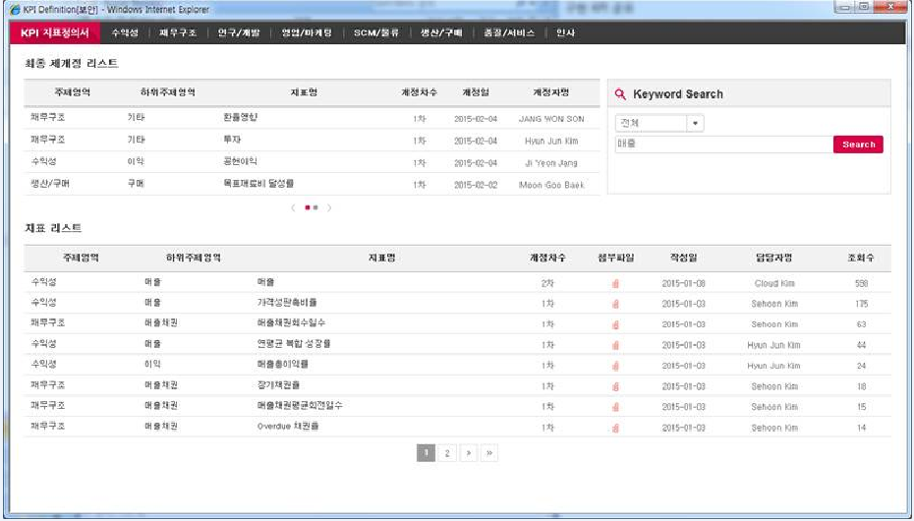
별첨. 지표관리 시스템화 사례 (1/2)
LG전자
LG전자는 지표정의서를 시스템에서 관리하며, 필요시 keyword 통합검색 기능을 통해 편리하게 검색하여 지표 상세 설명 및 기준을 확인할 수 있음

Slide 44
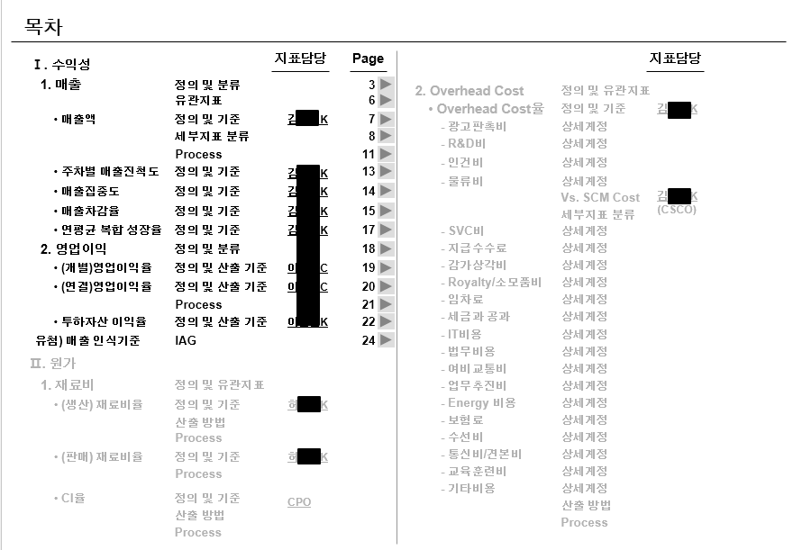
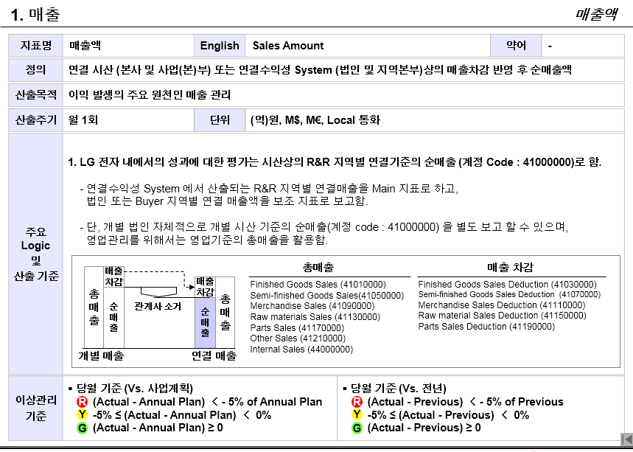
별첨. 지표관리 시스템화 사례 (2/2)
LG전자

Slide 45
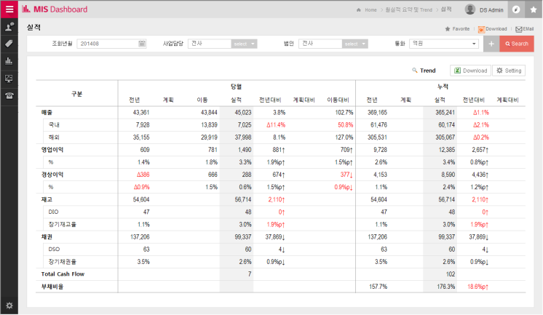
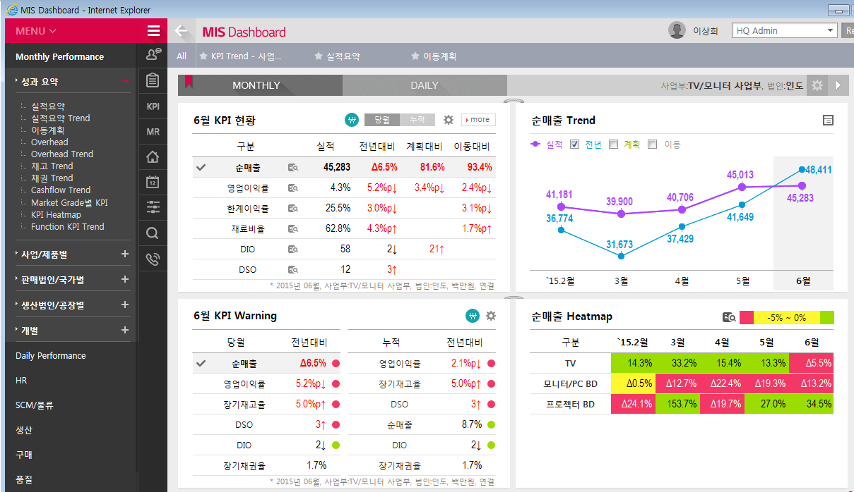
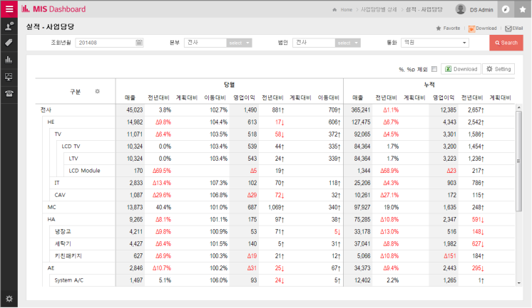
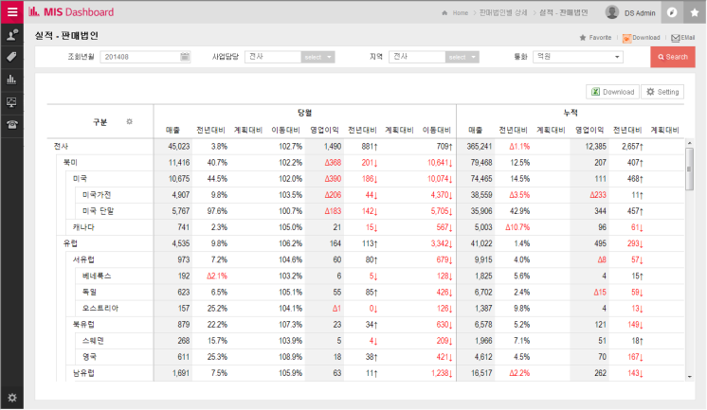

경영관리 리포트 표준화
전사 동일한 기준 / 템플릿 제공 (월)
▼ 월 표준 보고서
▼ 월 성과 Dashboard
실적요약 및 Trend
사업부 / 제품 별 상세
판매법인 / 국가 별 상세
생산법인 / 공장 별 상세
(※ 상세 MIS Report 까지 연계)

Slide 46
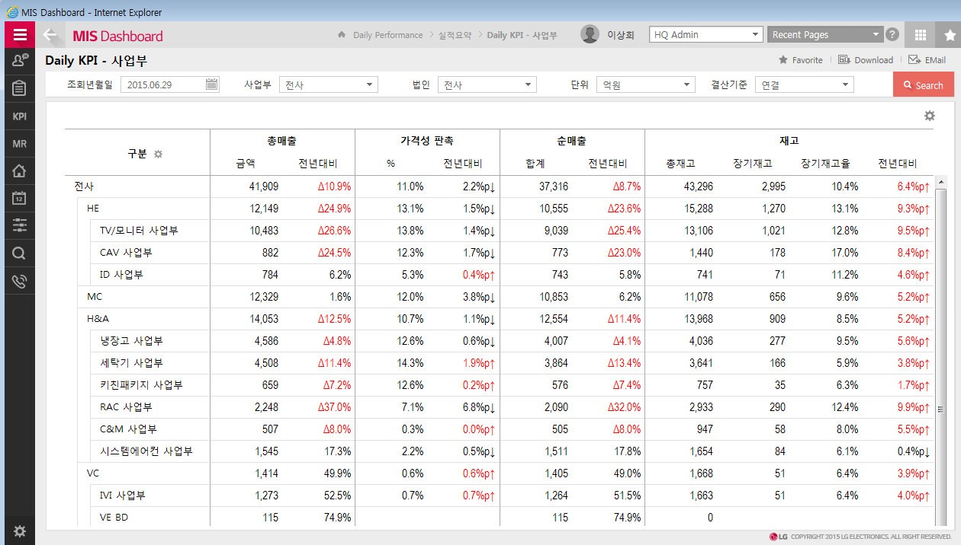
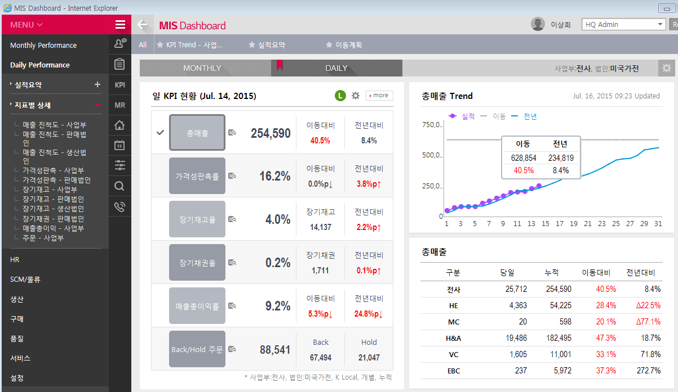
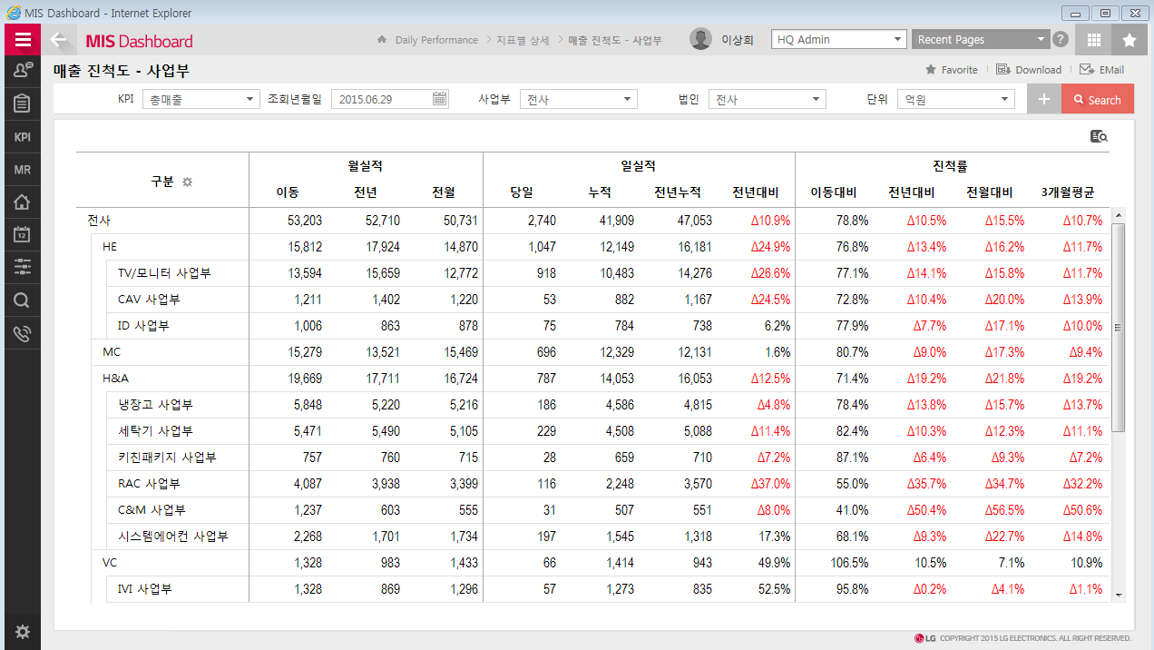
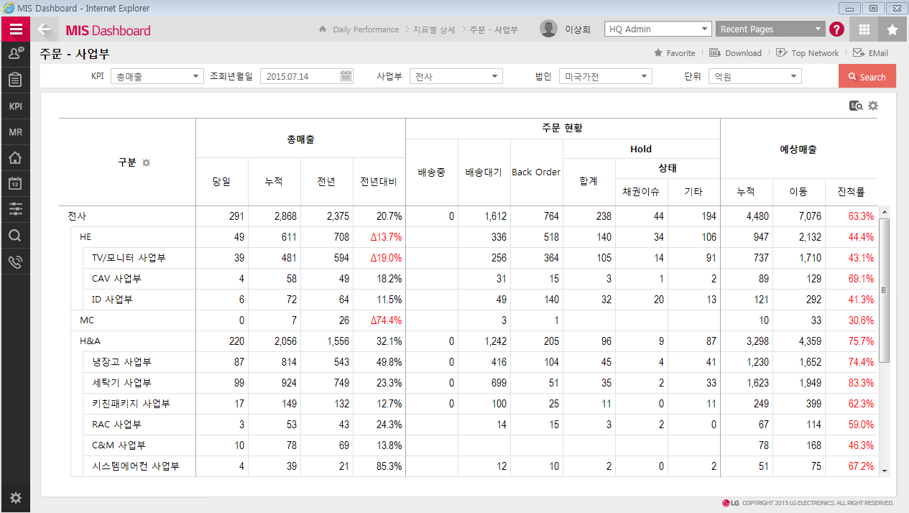
경영관리 리포트 표준화
전사 동일한 기준 / 템플릿 제공 (일)
▼ 일 표준 보고서
▼ 일 성과 Dashboard
Daily KPI 실적 요약
지표 별 상세 (매출 진척도)
지표 별 상세 (주문)
사업부 / 판매법인 / 생산법인 別 Daily KPI 모니터링 가능
판매법인 / 생산법인의 경우, Local 통화 기본 제공

Slide 47
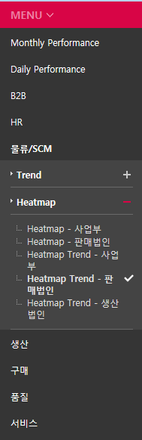
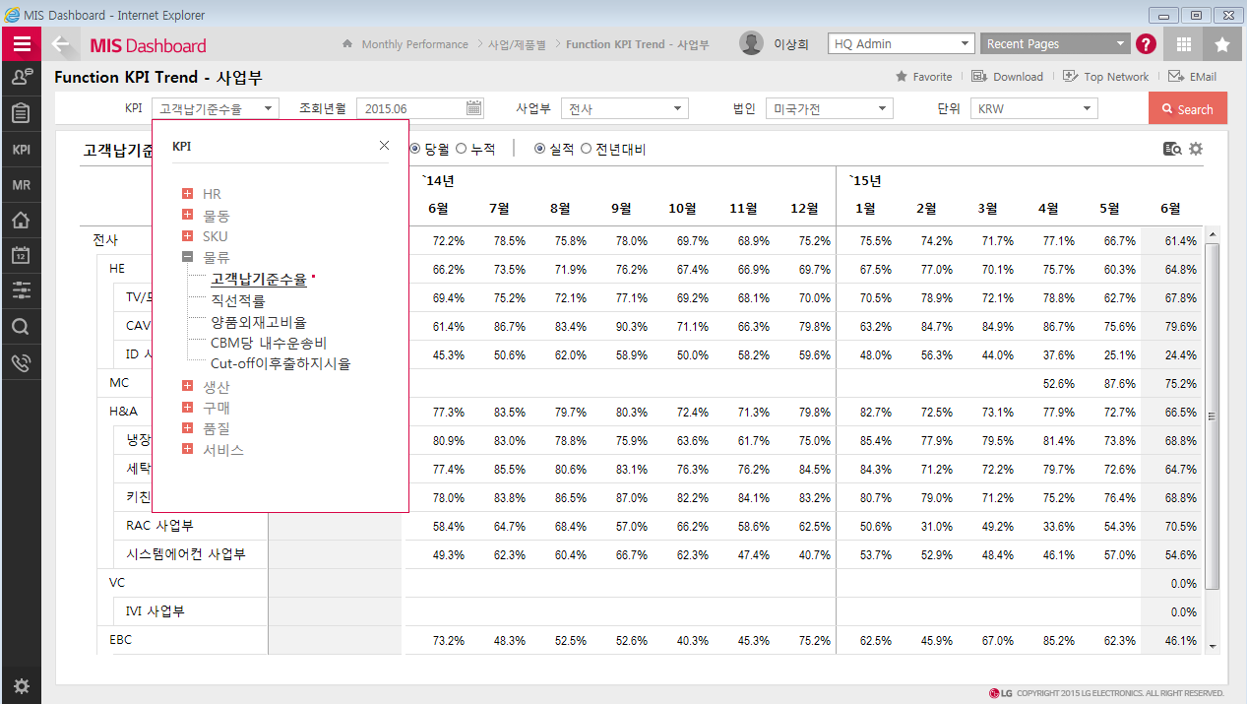
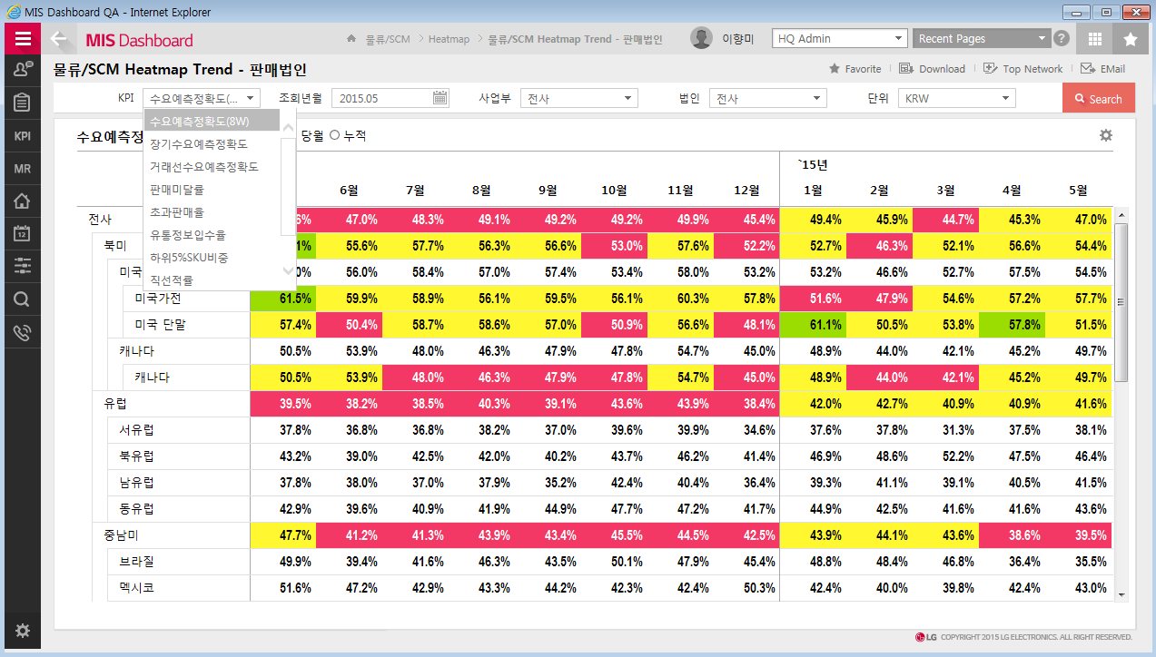
경영관리 지표 확대
Function KPI 別 표준 리포트 확충
▼ Function KPI Trend
▼ Function KPI Heatmap
全 영역 (B2B, HR, 물류/SCM, 생산, 구매, 품질, 서비스) 표준 보고서 / Dashboard 확대
KPI Combo box 변경만으로 사업부 / 판매법인 / 생산법인 별 Trend 및 Heatmap 확인 가능

Slide 48
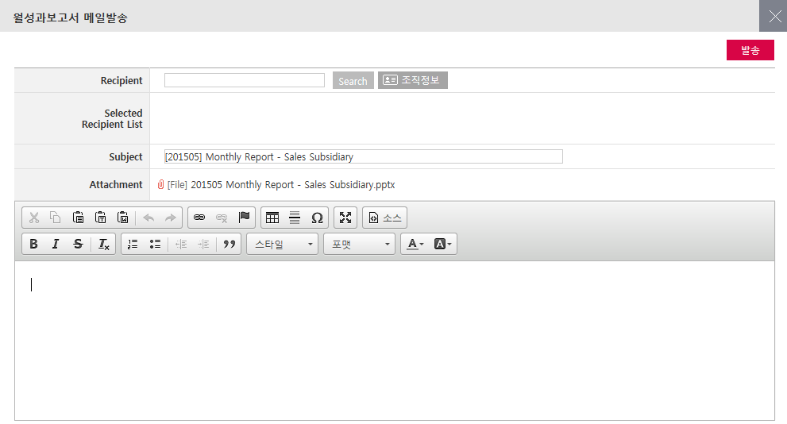
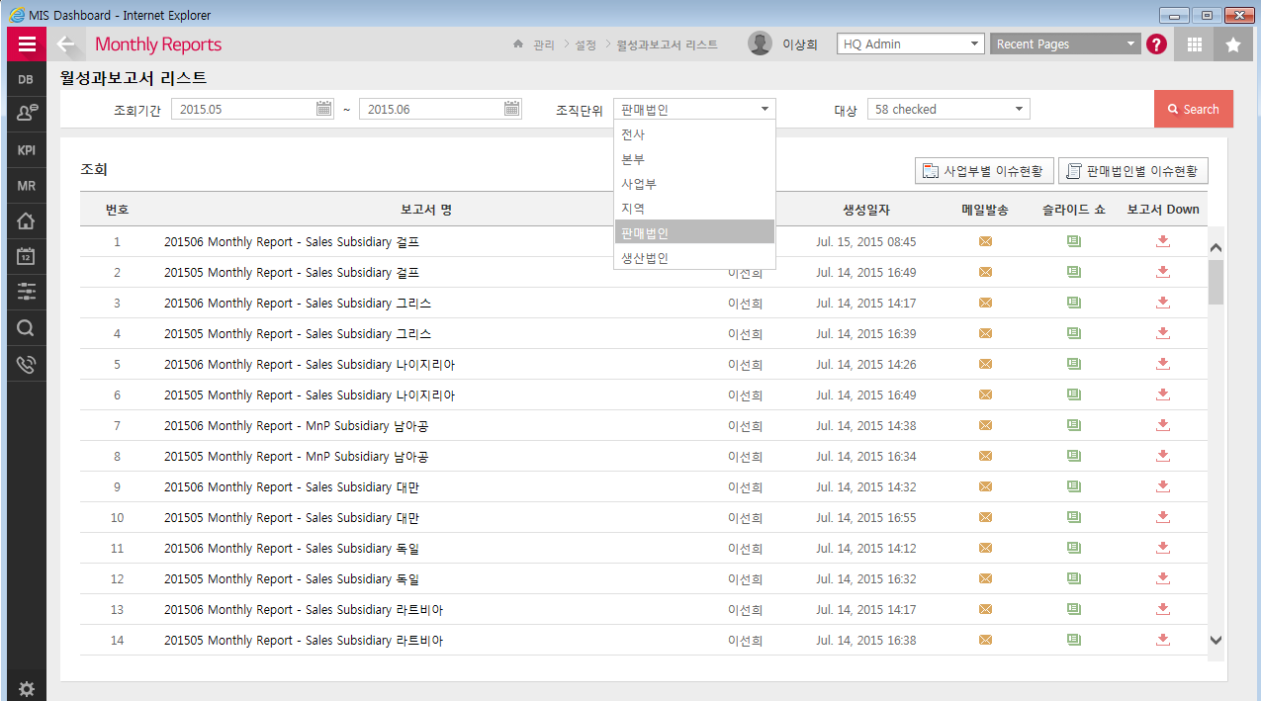
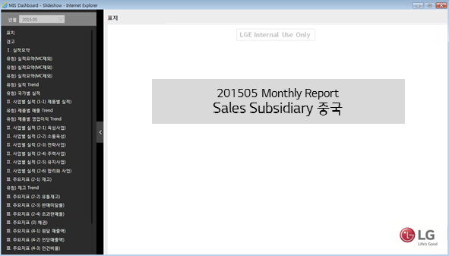
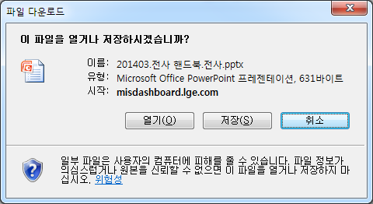
全 조직 수작업 보고서 대체
조직 별 월 성과 보고서 자동 배포
▼ 월 성과 보고서 화면 예시
타 Function (생산, 구매, 물류/SCM, R&D, 품질 등) 지표 확충
전사 / 본부 / 사업부 / 지역 / 판매법인 / 생산법인 別 제공
메일발송 클릭 시 보고서 자동 첨부 기능 제공
슬라이드 쇼 / 보고서 Down 기능 제공

Slide 49
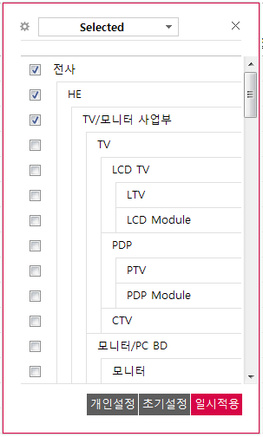
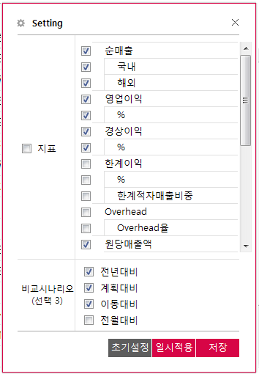

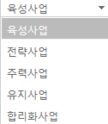
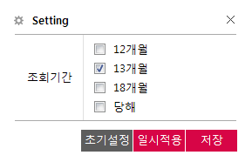
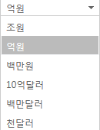

유연한 리포팅 시스템 구축
리포트 개인화 가능
▼ 조직
▼ 지표 / 비교 시나리오
▼ 조회 기준
▼ 사업구분
▼ 조회 기간
▼ 단위
▼ MC 제외

Slide 50
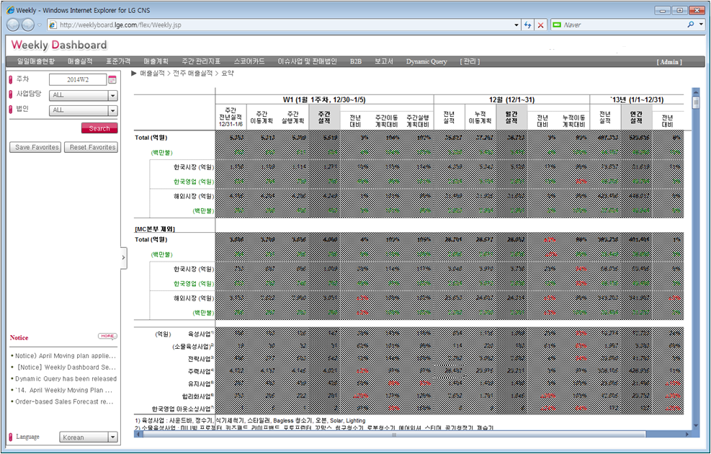
별첨.Weekly Dashboard 화면 (1/4)

Slide 51
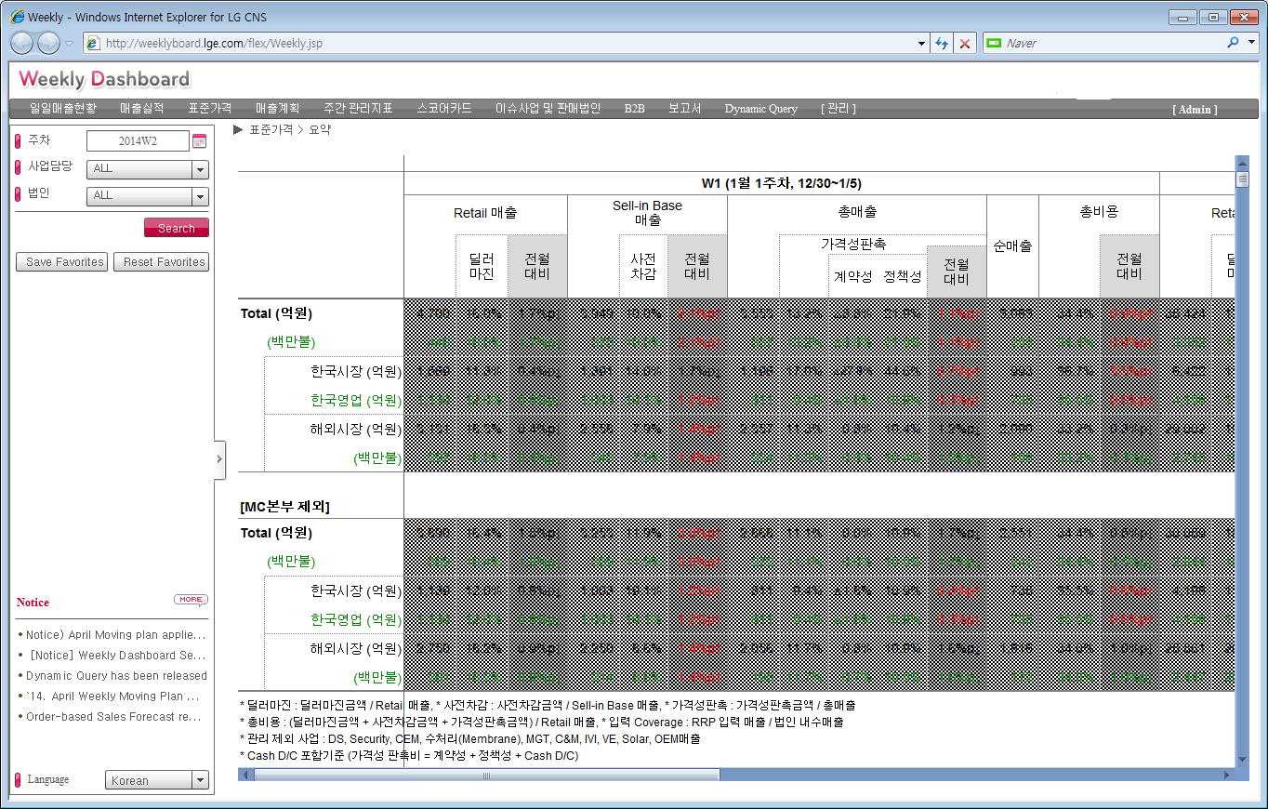
별첨.Weekly Dashboard 화면 (2/4)

Slide 52
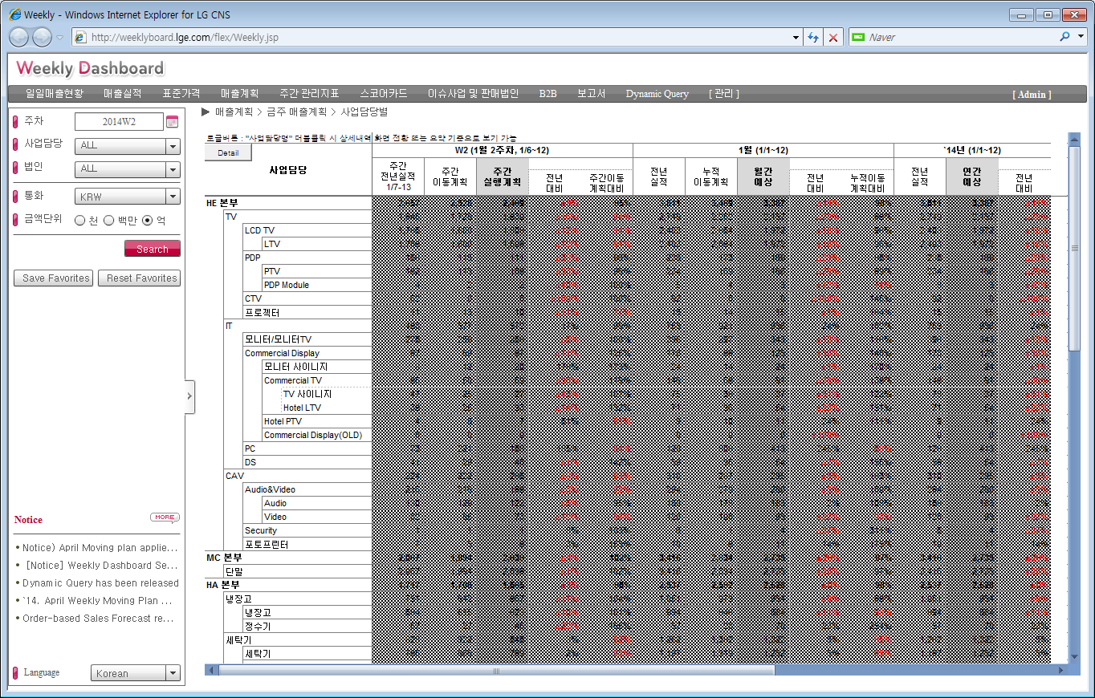
별첨.Weekly Dashboard 화면 (3/4)

Slide 53
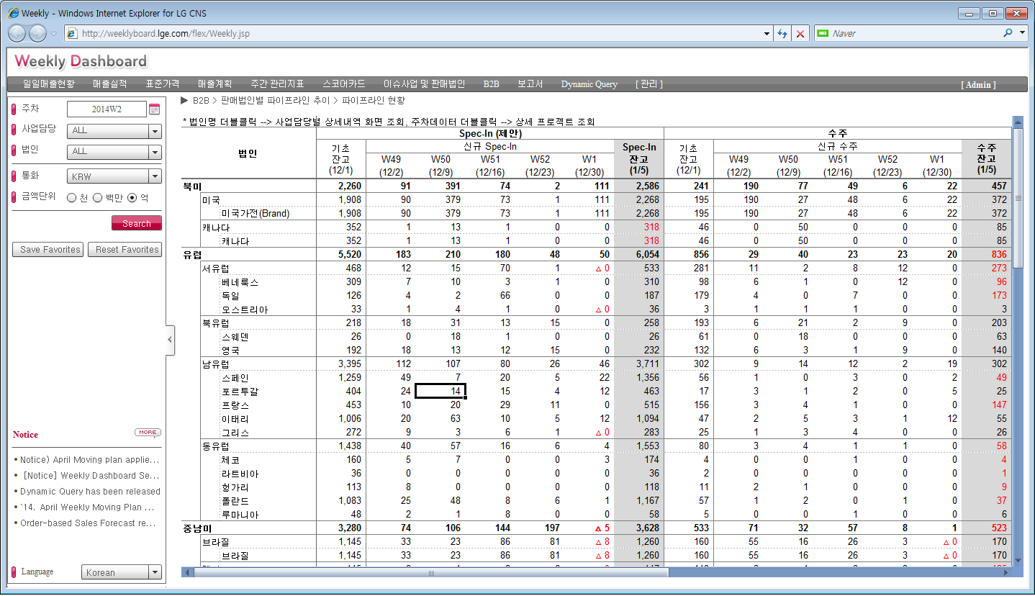
별첨.Weekly Dashboard 화면 (4/4)

